Slide 1
ESTA PRESENTACIÓN INCLUYE NOTAS
El guion que la persona facilitadora sigue durante esta sesión de capacitación está incluido en la sección de notas de las diapositivas de la presentación. Las notas también contienen información fundamental para la facilitación, como estimaciones de duración y referencias a los números de página correspondientes de la Guía de facilitación. Es importante revisar las notas en su totalidad antes de facilitar este paquete de capacitación e imprimirlas para usarlas como referencia durante la sesión.
Las notas se pueden visualizar en el panel situado debajo de la imagen de la diapositiva cuando se elige el modo de visualización “Normal”. Si no puede ver las notas, haga clic con el cursor en la barra gris de la parte inferior de la ventana, mantenga pulsado el botón del ratón y arrastre la barra hacia arriba. De este modo podrá ver la sección de notas. Para visualizar las diapositivas con las notas en letra de tamaño grande bajo ellas, lleve el cursor a la parte superior de la ventana y haga clic en “Vista” y, a continuación, en “Página de notas”. Para imprimir las notas de las diapositivas acompañadas de una imagen de la diapositiva (lo cual es muy práctico en caso de que se trate de la primera facilitación, especialmente en los segmentos de enseñanza más largos), haga clic en “Imprimir” y, a continuación, en “Diseño de impresión”, seleccione “Páginas de notas”.
IMPORTANTE
CÓMO OCULTAR LAS DIAPOSITIVAS
Si decide eliminar diapositivas de esta presentación —porque va a omitir un ejercicio en particular, por ejemplo—, es preferible que oculte la diapositiva en lugar de borrarla. De este modo, la tabla de programación de la Guía de facilitación seguirá reflejando los números de diapositiva correctos. Para ocultar una diapositiva, haga clic en ella. A continuación, en la pestaña “Presentación con diapositivas”, haga clic en el icono “Ocultar diapositiva”. Una vez lo haya hecho, la diapositiva no se mostrará en pantalla durante la presentación.
Notes:
¡Importante!
Esta presentación incluye notas
El guion que la persona facilitadora sigue durante esta sesión de capacitación está incluido en la sección de notas de las diapositivas de la presentación. Las notas también contienen información fundamental para la facilitación, como estimaciones de duración y referencias a los números de página correspondientes de la Guía de facilitación. Es importante revisar las notas en su totalidad antes de facilitar este paquete de capacitación e imprimirlas para usarlas como referencia durante la sesión.
Las notas se pueden visualizar en el panel situado debajo de la imagen de la diapositiva cuando se elige el modo de visualización “Normal”. Si no puede ver las notas, haga clic con el cursor en la barra gris de la parte inferior de la ventana, mantenga pulsado el botón del ratón y arrastre la barra hacia arriba. De este modo podrá ver la sección de notas.
Para visualizar las diapositivas con las notas en letra de tamaño grande bajo ellas, lleve el cursor a la parte superior de la ventana y haga clic en “Vista” y, a continuación, en “Página de notas”. Para imprimir las notas de las diapositivas acompañadas de una imagen de la diapositiva (lo cual es muy práctico en caso de que se trate de la primera facilitación, especialmente en los segmentos de enseñanza más largos), haga clic en “Imprimir” y, a continuación, en “Diseño de impresión”, seleccione “Páginas de notas”.
Cómo ocultar las diapositivas Si decide eliminar diapositivas de esta presentación —porque va a omitir un ejercicio en particular, por ejemplo—, es preferible que oculte la diapositiva en lugar de borrarla. De este modo, la tabla de programación de la Guía de facilitación seguirá reflejando los números de diapositiva correctos. Para ocultar una diapositiva, haga clic en ella. A continuación, en la pestaña “Presentación con diapositivas”, haga clic en el icono “Ocultar diapositiva”. Una vez lo haya hecho, la diapositiva no se mostrará en pantalla durante la presentación.

Slide 2
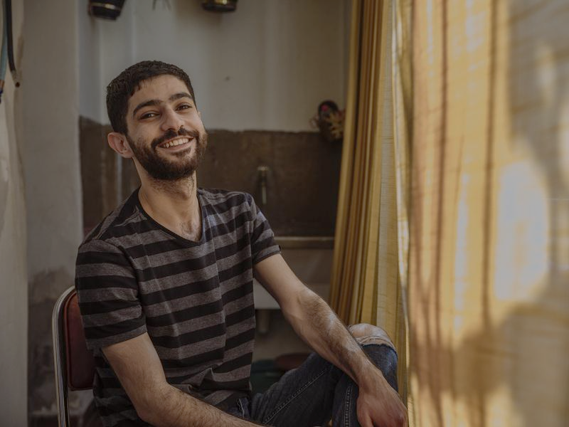
Orientación sexual, identidad de género, expresión de género y características sexuales (SOGIESC) durante el desplazamiento forzado y la migración
FECHA / HORA / OTRAS NOTAS
Notes:
Diapositiva inicial
[Descripción de la imagen: una persona sentada en una silla y que sonríe a la cámara; a la derecha, una cortina amarilla amortigua la luz del sol]

Slide 3
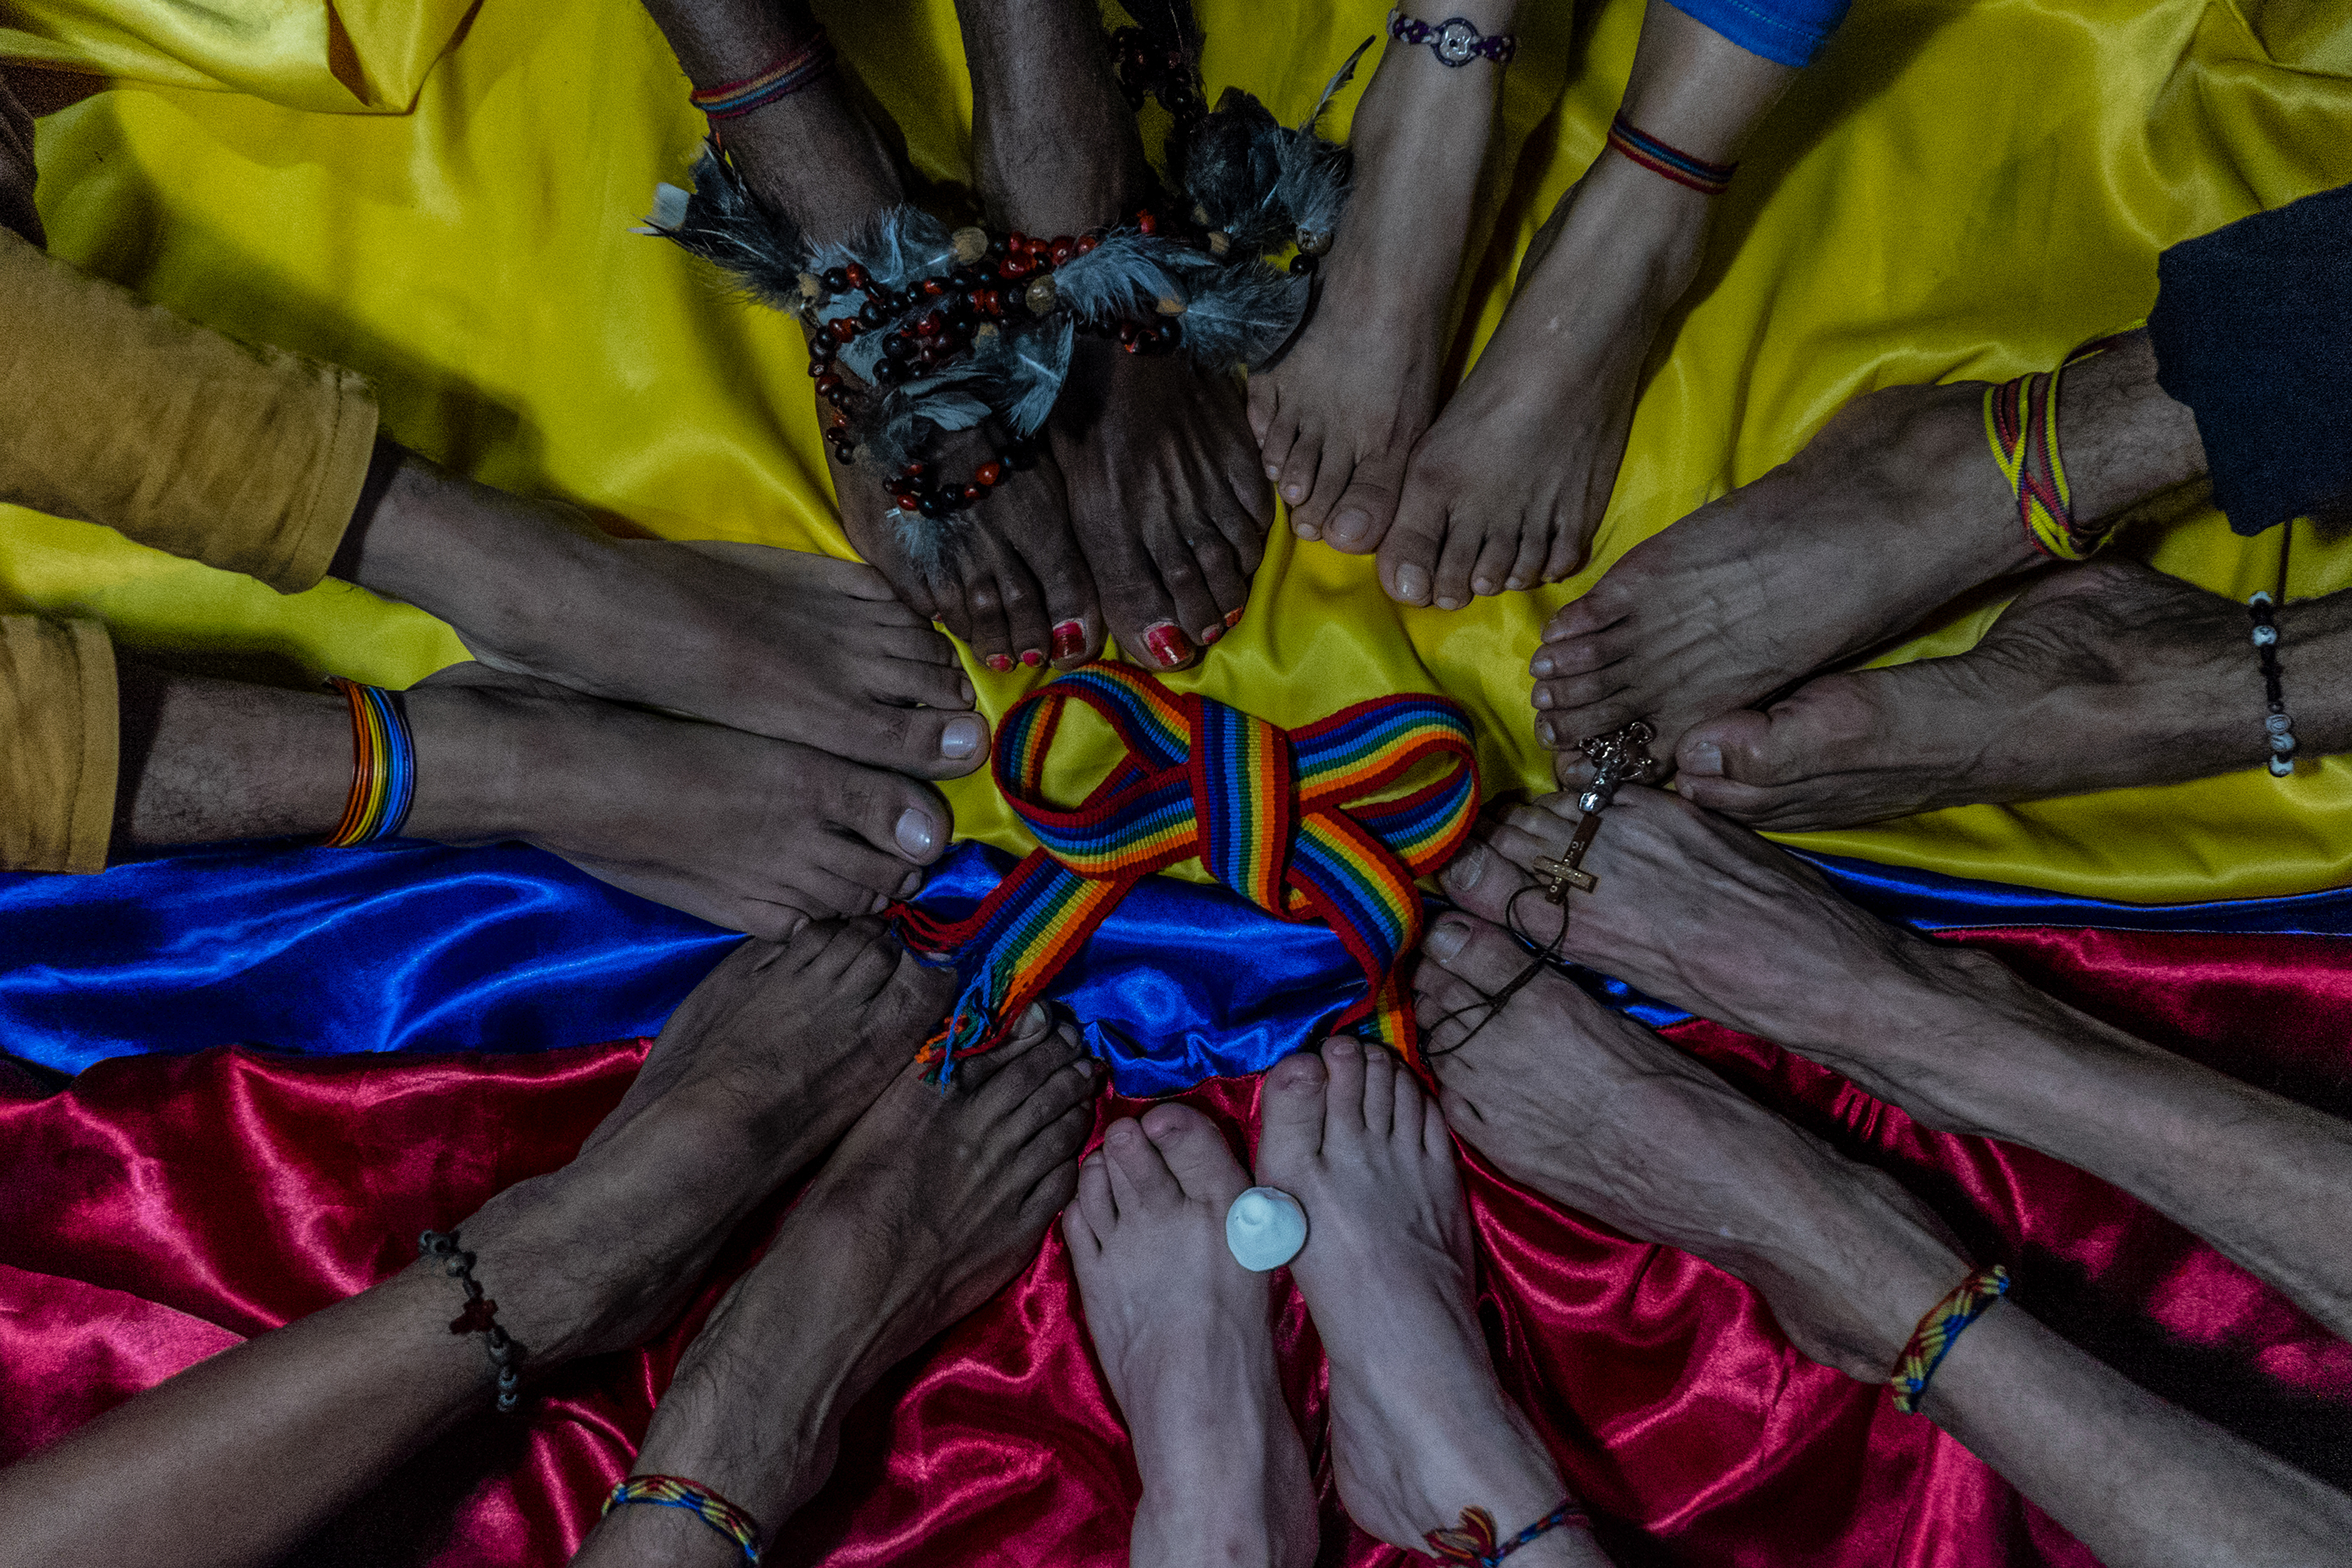
Módulos 10 a 12
3
Notes:
Módulos 10 a 12: Protección
Les damos la bienvenida a los módulos 10 a 12 sobre Orientación sexual, identidad de género, expresión de género y características sexuales (SOGIESC) durante el desplazamiento forzado y la migración.
En el módulo 10 analizaremos a fondo varios ámbitos de dificultad clave y puntos de riesgo para las personas con SOGIESC diversa, los obstáculos que les impiden recibir protección de manera inclusiva y las soluciones y factores facilitadores que podrían resolver esos problemas.
En el módulo 11 estudiaremos las herramientas de las que disponemos para evaluar las necesidades de protección.
El módulo 12 se centrará en tres posibles soluciones: la integración local, el retorno voluntario asistido y el reasentamiento.
[Descripción de la imagen: Un primer plano de los pies de siete personas sentadas en círculo, con los pies tocándose. En el centro del círculo hay una cinta de color arcoíris atada en forma de lazo].

Slide 4
10
PROTECCIÓN
4
Notes:
Resumen del módulo 10
La protección es un elemento central de nuestro mandato. Independientemente de la labor que llevamos a cabo en el seno de la organización, tenemos la responsabilidad de proteger a todas las personas que acuden a vernos, sin olvidarnos de las personas con SOGIESC diversa.
Es más: tenemos la responsabilidad de velar por que las cuestiones relacionadas con la SOGIESC se pongan de relieve y se consideren de forma activa en el desempeño de nuestro trabajo, lo que abarca las directrices que seguimos, nuestros procedimientos operativos estándar, las sesiones de capacitación y las reuniones del personal. Además, hemos de asegurarnos de que no restringimos los temas de protección a la edad, la nacionalidad, la discapacidad y el binarismo de género. También tenemos la obligación de detectar los riesgos y obstáculos a los que se enfrentan las personas con SOGIESC diversa, así como de introducir soluciones y factores facilitadores que eliminen dichos riesgos y obstáculos.
Como ya hemos visto, las personas con SOGIESC diversa forman parte del personal de nuestras oficinas en todo el mundo y de todas las poblaciones a las que prestamos asistencia. Cada vez que no tenemos en cuenta sus necesidades y dificultades en la planificación o las iniciativas que llevamos a cabo, marginamos más a uno de los grupos poblacionales más vulnerables del planeta y podemos llegar a causarles un perjuicio.
Este módulo es una ocasión para averiguar cómo repercuten la migración y los desplazamientos forzados en las necesidades de protección de estas personas, y para obtener más información sobre los problemas particulares de diversas poblaciones.
----
Duración: 2 minutos.
Duración total del módulo: 6 horas y 30 minutos.

Slide 5
MÓDULO 10
OBJETIVOS
1
2
3
Problemas fundamentales de protección
Puntos de riesgo y obstáculos
Factores facilitadores en la eliminación de obstáculos
Exponer los problemas fundamentales de protección que afrontan las personas con SOGIESC diversa al migrar y en el desplazamiento forzado
Detallar los obstáculos y puntos de riesgo singulares que conciernen a la población en el espectro de la SOGIESC
Explicar el papel de los factores facilitadores en la eliminación de obstáculos en el ámbito de la protección
1
1
5
Notes:
Objetivos
Repasemos los objetivos del módulo 10. Al terminar este módulo, sabrán todo lo necesario para:
Exponer los problemas fundamentales de protección que afrontan las personas con SOGIESC diversa al migrar y en el desplazamiento forzado.
Detallar los obstáculos y puntos de riesgo singulares a los que se enfrentan las personas en el espectro de la SOGIESC.
Explicar el papel de la programación inclusiva y los factores facilitadores en la eliminación de los puntos de riesgo y los obstáculos en el ámbito de la protección.
Para lograr estos objetivos, empezaremos por hacer un repaso de lo que se sabe en un sentido general acerca de las personas con SOGIESC diversa en el campo de la protección, y entonces pasaremos a los diez ámbitos de dificultad clave. Una vez hecho esto, nos dedicaremos a señalar los puntos de riesgo y los obstáculos. Por último, buscaremos posibles soluciones con las que eliminar tales puntos de riesgo y obstáculos.
----
Duración: 2 minutos.

Slide 6
¿A qué dificultades se enfrentan las personas con SOGIESC diversa?
OBJETIVOS
Al migrar o en un desplazamiento forzado, es posible que las personas con SOGIESC diversa se encuentren en una coyuntura de:
MARGINACIÓN AGRAVADA
NECESIDADES CAMBIANTES
SITUACIONES DE ALTO RIESGO
1
1
6
Notes:
¿A qué dificultades se enfrentan las personas con SOGIESC diversa?
Para empezar, echaremos un vistazo a tres problemas que las personas con SOGIESC diversa sufren al migrar o en un desplazamiento forzado.
El primero es la marginación agravada. ¿Quién sabe lo que significa?
Haga un pequeño paréntesis para que las personas participantes tengan la ocasión de responder.
----
Duración: 7 minutos para las diapositivas de “¿A qué dificultades se enfrentan las personas con SOGIESC diversa?”.
[Descripción de la imagen: Una caravana de migrantes procedentes de América Central atraviesa Chiapas (México) de camino a los Estados Unidos. Una de estas personas sujeta una bandera con el arcoíris, mientras que otras llevan mochilas y a un bebé en un carrito].

Slide 7
¿A qué dificultades se enfrentan las personas con SOGIESC diversa?
OBJETIVOS
Al migrar o en un desplazamiento forzado, es posible que las personas con SOGIESC diversa se encuentren en una coyuntura de:
MARGINACIÓN AGRAVADA
NECESIDADES CAMBIANTES
SITUACIONES DE ALTO RIESGO
Pueden sufrir marginación tanto por su condición de migrantes como por ser personas con SOGIESC diversa.
1
1
7
Notes:
¿A qué dificultades se enfrentan las personas con SOGIESC diversa? (continuación)
La marginación agravada consiste en que las personas con SOGIESC diversa pueden verse marginadas por su orientación sexual, identidad de género, expresión de género o características sexuales Y ADEMÁS porque son migrantes o están en situación de desplazamiento forzado. Hay otros factores insterseccionales —como la edad, el género, la discapacidad y la situación laboral— que pueden empeorar aún más esa marginación.
¿Por qué creen que es importante entender el concepto de marginación agravada en el contexto de nuestra labor?
Haga un pequeño paréntesis para que las personas participantes tengan la ocasión de responder. Si la respuesta de las personas participantes coincide con el texto a continuación, pase al siguiente texto de la facilitación. De lo contrario, lea la explicación antes de seguir con la sesión.
La marginación agravada es un concepto que conviene entender para hacer nuestro trabajo porque puede afectar a lo visible o invisible que nos resulta una persona, a su situación de vulnerabilidad y a su capacidad de conseguir un empleo digno y acceder a la atención sanitaria y a otros servicios. Influye en las soluciones que se estudiarán en su caso particular. Con frecuencia, las poblaciones más vulnerables son las que pasan más desapercibidas. Comprender cómo funciona la marginación agravada nos ayuda a ser más conscientes de la importancia de la divulgación y de los motivos por los que las personas con SOGIESC diversa necesitan una asistencia especial que no coincide con la que proporcionamos a otras poblaciones, como las mujeres y las niñas.
Ahora hablaremos de cómo cambian las necesidades. ¿Quién sabe a qué nos referimos con “necesidades cambiantes”?
Haga un pequeño paréntesis para que las personas participantes tengan la ocasión de responder.
----
Duración: 7 minutos para las diapositivas de “¿A qué dificultades se enfrentan las personas con SOGIESC diversa?”.
[Descripción de la imagen: Una caravana de migrantes procedentes de América Central atraviesa Chiapas (México) de camino a los Estados Unidos. Una de estas personas sujeta una bandera con el arcoíris, mientras que otras llevan mochilas y a un bebé en un carrito].

Slide 8
¿A qué dificultades se enfrentan las personas con SOGIESC diversa?
OBJETIVOS
Al migrar o en un desplazamiento forzado, es posible que las personas con SOGIESC diversa se encuentren en una coyuntura de:
MARGINACIÓN AGRAVADA
NECESIDADES CAMBIANTES
SITUACIONES DE ALTO RIESGO
Pueden sufrir marginación tanto por su condición de migrantes como por ser personas con SOGIESC diversa.
Dado que las situaciones de migración o desplazamiento forzado se pueden prolongar durante meses, años o décadas, es posible que las necesidades de las personas con SOGIESC diversa cambien a lo largo de la migración.
1
1
8
Notes:
¿A qué dificultades se enfrentan las personas con SOGIESC diversa? (continuación)
Las situaciones de migración y desplazamiento forzado se pueden prolongar durante meses, años o décadas. Por eso, las necesidades de las personas con SOGIESC diversa variarán con el tiempo y a medida que su orientación sexual, identidad de género, expresión de género y características sexuales se entrecrucen con factores como la edad, la trayectoria educativa, las necesidades sanitarias, el estado civil y la situación familiar, la situación laboral y la discapacidad, entre otros.
¿Por qué creen que es importante entender el concepto de necesidades cambiantes en el contexto de nuestra labor?
Haga un pequeño paréntesis para que las personas participantes tengan la ocasión de responder. Si la respuesta de las personas participantes coincide con el texto a continuación, pase al siguiente texto de la facilitación. De lo contrario, lea la explicación antes de seguir con la sesión.
Las necesidades cambiantes son un concepto que conviene entender para poder hacer nuestro trabajo porque tenemos que estar en condiciones de ofrecer un amplio abanico de servicios en diversos momentos de interacción con personas con SOGIESC diversa, sobre todo si se trata de alguien transgénero y en plena transición. También es fundamental comprender que las personas con SOGIESC diversa en situación de desplazamiento o migración pueden experimentar nuevos riesgos y problemas, y quizás acaben en una coyuntura peor que la que querían evitar cuando huyeron o migraron.
Por último, hablaremos de las situaciones de alto riesgo. ¿Quién sabe lo que se entiende por “situaciones de alto riesgo”?
Haga un pequeño paréntesis para que las personas participantes tengan la ocasión de responder.
----
Duración: 7 minutos para las diapositivas de “¿A qué dificultades se enfrentan las personas con SOGIESC diversa?”.
[Descripción de la imagen: Una caravana de migrantes procedentes de América Central atraviesa Chiapas (México) de camino a los Estados Unidos. Una de estas personas sujeta una bandera con el arcoíris, mientras que otras llevan mochilas y a un bebé en un carrito].

Slide 9
¿A qué dificultades se enfrentan las personas con SOGIESC diversa?
OBJETIVOS
Al migrar o en un desplazamiento forzado, es posible que las personas con SOGIESC diversa se encuentren en una coyuntura de:
MARGINACIÓN AGRAVADA
NECESIDADES CAMBIANTES
SITUACIONES DE ALTO RIESGO
Pueden sufrir marginación tanto por su condición de migrantes como por ser personas con SOGIESC diversa.
Dado que las situaciones de migración o desplazamiento forzado pueden prolongarse durante meses, años o décadas, es posible que las necesidades de las personas con SOGIESC diversa cambien a lo largo de la migración.
Los desplazamientos —sobre todo los transfronterizos— pueden plantear situaciones de alto riesgo para las personas con SOGIESC diversa.
1
1
9
Notes:
¿A qué dificultades se enfrentan las personas con SOGIESC diversa? (continuación)
Los desplazamientos —sobre todo los transfronterizos— pueden dar lugar a situaciones de alto riesgo para las personas con SOGIESC diversa. Esto es así particularmente en el caso de las parejas del mismo género y las personas cuya identidad y expresión de género son diversas, incluidas las personas transgénero, no binarias y de género disidente.
----
Duración: 7 minutos para las diapositivas de “¿A qué dificultades se enfrentan las personas con SOGIESC diversa?”.
[Descripción de la imagen: Una caravana de migrantes procedentes de América Central atraviesa Chiapas (México) de camino a los Estados Unidos. Una de estas personas sujeta una bandera con el arcoíris, mientras que otras llevan mochilas y a un bebé en un carrito].

Slide 10
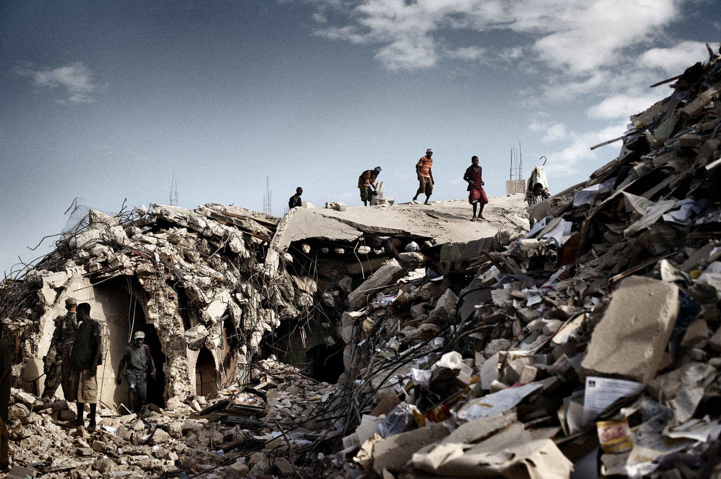
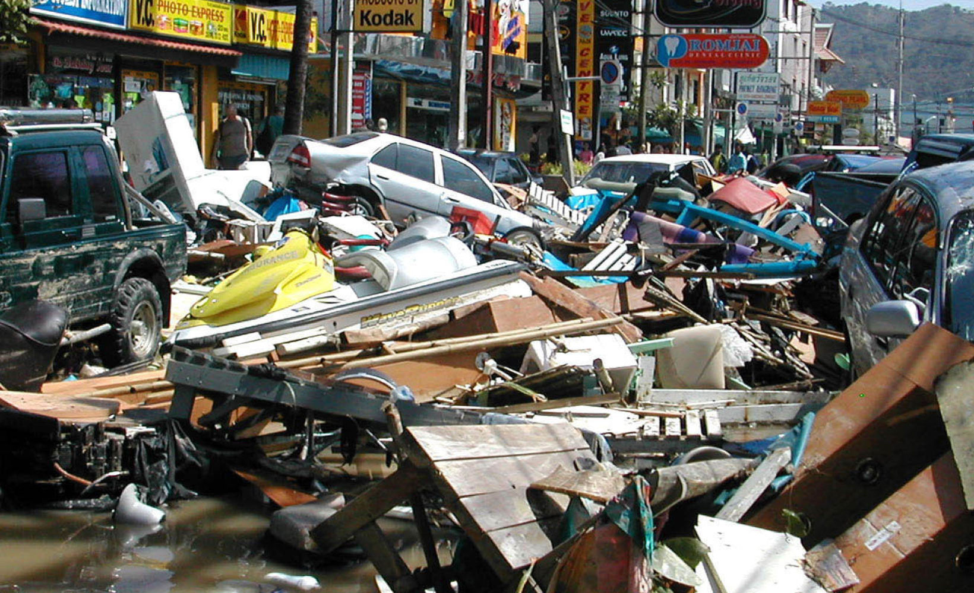
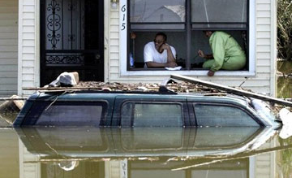
¿De qué modo la migración, el desplazamiento forzado y las crisis crean dificultades?
1
2
3
DESCONEXIÓN
CATEGORIZACIÓN
RESPUESTA INSUFICIENTE
Desconexión de los mecanismos normales de supervivencia
Categorización de identidades
Respuesta insuficiente ante las necesidades singulares de las personas LGBTIQ+
10
Notes:
¿De qué modo la migración y el desplazamiento forzado crean dificultades?
Vamos a estudiar de qué manera surgen dificultades para las personas con SOGIESC diversa a raíz de la migración, el desplazamiento forzado y las crisis:
En primer lugar, con el colapso de los mecanismos normales de supervivencia.
En segundo lugar, con la categorización de identidades.
En tercer lugar, con la respuesta insuficiente ante las necesidades singulares de las personas con SOGIESC diversa.
----
Duración: 20 minutos para las diapositivas de ”¿De qué modo la migración y el desplazamiento forzado crean dificultades?”.
[Descripción de la imagen: tres fotografías que muestran situaciones de crisis. Personas migrantes caminan sobre escombros, calles llenas de basura y un coche que ha quedado casi totalmente sumergido a causa de una inundación].

Slide 11
¿De qué modo la migración, el desplazamiento forzado y las crisis crean dificultades?
Desconexión de los mecanismos normales de supervivencia
1
¿Qué son los mecanismos normales de supervivencia?
A
Los “mecanismos normales de supervivencia” son las redes sociales, los centros de salud sensibilizados y los centros comunitarios, entre otros entornos.
B
La expresión “mecanismos normales de supervivencia” se refiere a nuestra capacidad mental para lidiar con mucho estrés.
C
Los “mecanismos normales de supervivencia” son sustancias como el alcohol, las drogas y el azúcar.
11
Notes:
¿De qué modo la migración y el desplazamiento forzado crean dificultades?
La primera esfera en la que nos centraremos es la desconexión de los mecanismos normales de supervivencia. Por lo general, quienes recurren a dichos mecanismos son personas que viven en lugares donde la SOGIESC diversa no goza de aceptación o no se ha integrado en la sociedad.
¿Se les ocurre algún ejemplo de “mecanismo normal de supervivencia”?
En la pantalla se muestran tres posibles respuestas:
Los “mecanismos normales de supervivencia” son las redes sociales, los centros de salud sensibilizados y los centros comunitarios, entre otros entornos.
La expresión “mecanismos normales de supervivencia” se refiere a nuestra capacidad mental para lidiar con mucho estrés.
Los “mecanismos normales de supervivencia” son sustancias como el alcohol, las drogas y el azúcar.
Haga un pequeño paréntesis para que las personas participantes tengan la ocasión de responder.
La respuesta es a). Los mecanismos normales de supervivencia engloban entornos donde las personas con SOGIESC diversa reciben un trato digno y respetuoso, pueden relacionarse con sus semejantes y consiguen lo que necesitan en condiciones de seguridad y con confidencialidad.
----
Duración: 20 minutos para las diapositivas de ¿De qué modo la migración y el desplazamiento forzado crean dificultades?
”.

Slide 12
¿De qué modo la migración, el desplazamiento forzado y las crisis crean dificultades?
Desconexión de los mecanismos normales de supervivencia
1
DESCONEXIÓN
RECURSOS
CULPA
Es posible que las personas que migran se desvinculen de los mecanismos normales de supervivencia, como las redes sociales, los centros de salud sensibilizados y los centros comunitarios.
Las instalaciones y servicios que se ponen a disposición de las personas migrantes quizás no cubran las necesidades de aquellas con SOGIESC diversa.
Es posible que las personas migrantes con SOGIESC diversa se conviertan en blanco de ataques por parte de la sociedad de acogida o se las señale como culpables de una crisis, lo que se convierte en una complicación añadida a la pérdida de mecanismos de supervivencia.
12
Notes:
¿De qué modo la migración y el desplazamiento forzado crean dificultades?
Cuando una persona migra o se encuentra en una situación de desplazamiento forzado, se desconecta de sus mecanismos normales de supervivencia. Esto también sucede en las crisis que inutilizan o destrozan tales mecanismos.
Al migrar o desplazarse de manera forzada, puede resultar difícil entrar en contacto con nuevos recursos , a menudo como consecuencia de las barreras culturales y lingüísticas; además, es posible que las instalaciones y servicios que se ofrecen a migrantes, personas en situación de desplazamiento forzado y poblaciones afectadas por una crisis no cubran las necesidades de las personas con SOGIESC diversa.
Por último, es posible que las personas con SOGIESC diversa se conviertan en blanco de ataques por parte de una sociedad o se las señale como culpables de una crisis, lo que se convierte en una complicación añadida a la pérdida de los mecanismos de supervivencia.
----
Duración: 20 minutos para las diapositivas de “¿De qué modo la migración, el desplazamiento forzado y las crisis crean dificultades?”.

Slide 13
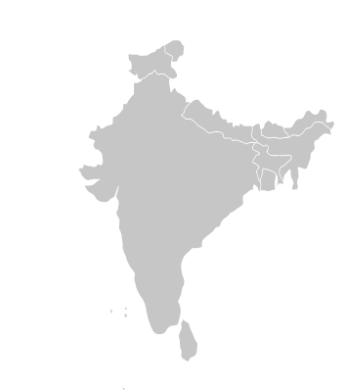
¿De qué modo la migración, el desplazamiento forzado y las crisis crean dificultades?
Desconexión de los mecanismos normales de supervivencia
1
EJEMPLO 1
NEPAL
El terremoto de 2015 provocó daños en las oficinas de Katmandú de la organización nacional de personas LGBT y gran parte del personal se vio afectado por la crisis, lo que privó de sus servicios a quienes normalmente acudían a ellos. Como los campamentos de personas desplazadas no eran espacios seguros para las personas LGBT de Nepal, decidieron establecer sus propios campamentos, que estaban muy necesitados de suministros tales como alimentos y agua limpia. Las organizaciones que trabajaban en la respuesta de emergencia pasaron por alto en buena medida las necesidades de estas personas, a pesar de que las dificultades que atravesaban eran evidentes.
13
Notes:
¿De qué modo la migración y el desplazamiento forzado crean dificultades? (continuación)
En Nepal encontramos un ejemplo real de desconexión de los mecanismos de supervivencia. El terremoto de 2015 tuvo secuelas para millares de personas que tuvieron que desplazarse forzosamente. El seísmo provocó daños en las oficinas de Katmandú de la organización nacional de personas LGBT y gran parte del personal se vio afectado, lo que privó de sus servicios a quienes normalmente acudían a ellos. Como los campamentos de personas desplazadas no eran espacios seguros para las personas LGBTIQ+ de Nepal, decidieron establecer sus propios campamentos, que estaban muy necesitados de suministros tales como alimentos y agua limpia. Las organizaciones que trabajaban en la respuesta de emergencia pasaron por alto en buena medida las necesidades de estas personas, a pesar de que las dificultades que atravesaban eran evidentes.
----
Duración: 20 minutos para las diapositivas “¿De qué modo la migración, el desplazamiento forzado y las crisis crean dificultades?”.

Slide 14
¿De qué modo la migración, el desplazamiento forzado y las crisis crean dificultades?
Desconexión de los mecanismos normales de supervivencia
1
EJEMPLO 2
NEPAL
Tras las inundaciones de 2008 en la región de Tarai (Nepal), algunos programas de traslado forzoso pasaron por alto las necesidades de acceso de las metis (personas a las que al nacer se les asignó el sexo masculino, pero cuya identidad de género es femenina) a servicios indispensables para su supervivencia, como los servicios relativos al VIH y los servicios sociales que prestan las organizaciones comunitarias.
14
Notes:
¿De qué modo la migración y el desplazamiento forzado crean dificultades? (continuación)
Encontramos otro ejemplo en Nepal; esta vez en la región de Tarai, tras las inundaciones de 2008. Algunos programas de traslado forzoso que pretendían enviar a la gente a lugares más seguros pasaron por alto las necesidades de acceso de las metis (personas a las que al nacer se les asignó el sexo masculino, pero cuya identidad de género es femenina) a muchos de los servicios indispensables para su supervivencia, como los servicios relativos al VIH y los servicios sociales que prestan las organizaciones comunitarias a las personas LGBTIQ+.
----
Duración: 20 minutos para las diapositivas de “¿De qué modo la migración, el desplazamiento forzado y las crisis crean dificultades?”.

Slide 15
¿De qué modo la migración, el desplazamiento forzado y las crisis crean dificultades?
Desconexión de los mecanismos normales de supervivencia
1
EJEMPLO
3
HAITÍ
El terremoto de 2010 arrasó con infraestructuras de protección que iban “desde los muros que preservaban la intimidad de los hogares a los pasadizos que permitían llegar sin riesgo a las clínicas y los puntos de encuentro. Como consecuencia de los destrozos, las personas usuarias de servicios especializados —y, en muchas ocasiones, discretos— como las clínicas de atención al VIH/sida se vieron obligadas a recurrir a la ayuda humanitaria estándar”.
15
Notes:
¿De qué modo la migración y el desplazamiento forzado crean dificultades? (continuación)
Viajamos a Haití para encontrar otro ejemplo. En 2010, un terremoto de gran magnitud sacudió al país. El desastre arrasó con infraestructuras de protección que iban “desde los muros que preservaban la intimidad de los hogares a los pasadizos que permitían llegar sin riesgo a las clínicas y los puntos de encuentro. Como consecuencia de los destrozos, las personas usuarias de servicios especializados —y, en muchas ocasiones, discretos— como las clínicas de atención al VIH/sida se vieron obligadas a recurrir a la ayuda humanitaria estándar”.
----
Duración: 20 minutos para las diapositivas de “¿De qué modo la migración, el desplazamiento forzado y las crisis crean dificultades?”.

Slide 16
¿De qué modo la migración, el desplazamiento forzado y las crisis crean dificultades?
La categorización de identidades
2
¿Qué es la categorización de identidades?
A
Proporcionar asistencia a personas cuya identidad pertenece a una categoría concreta y denegar ayuda a quienes no se inscriben en ella.
B
Obligar a las personas a notificar si tienen una orientación sexual, una identidad de género, una expresión de género o unas características sexuales diversas.
C
Clasificar a las personas en función del sexo, el género, el estado civil, la estructura familiar y otros factores.
16
Notes:
¿De qué modo la migración y el desplazamiento forzado crean dificultades? (continuación)
El segundo ámbito que trataremos es la categorización de identidades.
A fin de tener una idea más exacta de lo que significa este concepto, voy a formular otra pregunta. ¿Qué es la categorización de identidades?
En la pantalla se muestran tres posibles respuestas:
Proporcionar asistencia a personas cuya identidad pertenece a una categoría concreta y denegar ayuda a quienes no se inscriben en ella.
Obligar a las personas a notificar si tienen una orientación sexual, una identidad de género, una expresión de género o unas características sexuales diversas.
Clasificar a las personas en función del sexo, el género, el estado civil, la estructura familiar y otros factores.
Haga un pequeño paréntesis para que las personas participantes tengan la ocasión de responder.
La respuesta es c). Significa clasificar a las personas en función del sexo, el género, el estado civil, la estructura familiar y otros factores. El propósito es hacer el registro y el seguimiento de las personas y brindarles asistencia.
----
Duración: 20 minutos para las diapositivas de “¿De qué modo la migración, el desplazamiento forzado y las crisis crean dificultades?”.

Slide 17
¿De qué modo la migración, el desplazamiento forzado y las crisis crean dificultades?
La categorización de identidades
2
Categorización
SEXO Y GÉNERO
EXPECTATIVAS
La categorización con fines de registro, seguimiento y asistencia de personas puede no ser suficientemente variada.
Cabe la posibilidad de que se mezclen o equiparen categorías tales como el sexo y el género; de ser así, por ejemplo, se recogería el sexo que aparece en la documentación oficial de una persona, pero no quedaría constancia de su identidad de género.
La falta de categorías suficientes puede provocar la exclusión total de quienes no se ajustan a las expectativas sobre la apariencia y el comportamiento masculino o femenino.
17
Notes:
¿De qué modo la migración y el desplazamiento forzado crean dificultades? (continuación)
La categorización de identidades plantea varios problemas:
La categorización con fines de registro, seguimiento y asistencia de personas puede adolecer de falta de diversidad. Por ejemplo, al hacer referencia al género, tal vez hablemos de “mujeres”, pero no de personas no binarias ni de hombres, y quizás no haya categorías vinculadas a las características sexuales, la orientación sexual y la identidad de género en los formularios ni en los registros de datos oficiales.
Cabe la posibilidad de que se mezclen o equiparen categorías tales como el sexo y el género; de ser así, se recogería el sexo que aparece en la documentación oficial de una persona, pero no quedaría constancia de su identidad de género.
La falta de categorías suficientes desembocaría en la exclusión total de quienes no se ajustan a las expectativas sobre la apariencia y el comportamiento masculino o femenino.
----
Duración: 20 minutos para las diapositivas de “¿De qué modo la migración, el desplazamiento forzado y las crisis crean dificultades?”.

Slide 18
¿De qué modo la migración, el desplazamiento forzado y las crisis crean dificultades?
La categorización de identidades
2
invisibilidad
familia
programas
El escrutinio de sus cuerpos, documentos, familias y comportamientos por parte de las autoridades puede resultar problemático. Quienes previamente se apoyaban en la invisibilidad como mecanismo de supervivencia corren un mayor riesgo.
Es posible que la definición de “familia” deje fuera a parejas del mismo género y a parientes afectivos, lo que limita su acceso a la asistencia humanitaria o provoca que tengan que separarse, sobre todo en los casos en los que se expone a personas con SOGIESC diversa que tienen hijos.
Tal vez se preparan programas o infraestructura sin tener en cuenta las necesidades de las personas con SOGIESC diversa o de su estructura familiar porque, sencillamente, no existen las categorías adecuadas.
18
Notes:
¿De qué modo la migración y el desplazamiento forzado crean dificultades? (continuación)
El escrutinio de sus cuerpos, documentos, familias y comportamientos por parte de las autoridades puede resultar problemático para las personas con SOGIESC diversa. Quienes antes se apoyaban en la invisibilidad como mecanismo de supervivencia corren un mayor riesgo.
Es posible que la definición de “familia” deje fuera a parejas del mismo género y los parientes afectivos, lo que limita su acceso a la asistencia humanitaria o provoca que tengan que separarse, sobre todo en los casos en los que se expone a personas con SOGIESC diversa que tienen hijos.
Tal vez se preparan y ejecutan programas o infraestructura sin tener en cuenta las necesidades de las personas con SOGIESC diversa porque, sencillamente, no existen las categorías adecuadas. Por ejemplo, la definición de “familia” puede dejar fuera a las parejas del mismo género y los parientes afectivos, lo que limita su acceso a los programas.
----
Duración: 20 minutos para las diapositivas de “¿De qué modo la migración, el desplazamiento forzado y las crisis crean dificultades?”.

Slide 19
¿De qué modo la migración, el desplazamiento forzado y las crisis crean dificultades?
La categorización de identidades
2
EJEMPLO
1
PERÚ
En 2020, en plena pandemia de COVID-19, el funcionariado gubernamental de varios países de América Latina (entre ellos, el Perú) puso en marcha durante la cuarentena un plan que permitía a la población salir de casa en horas concretas para comprar suministros básicos. Las horas se asignaban en función del sexo que figuraba en la documentación oficial. Este sistema perjudicaba a las personas transgénero (tanto peruanas como migrantes, refugiadas y solicitantes de asilo), ya que las hacía más visibles a ojos del resto de la población y las exponía a sufrir daños.
19
Notes:
¿De qué modo la migración y el desplazamiento forzado crean dificultades? (continuación)
En 2020, en plena pandemia de COVID-19, los funcionarios gubernamentales de varios países de América Latina (entre ellos, el Perú) pusieron en marcha durante la cuarentena un plan que permitía a la población salir de casa en horas concretas para comprar suministros básicos. Las horas se asignaban en función del sexo que figuraba en la documentación oficial. Este sistema perjudicaba a las personas transgénero (tanto peruanas como migrantes, refugiadas y solicitantes de asilo), ya que las hacía más visibles a ojos del resto de la población y las exponía a sufrir daños.
----
Duración: 20 minutos para las diapositivas de “¿De qué modo la migración, el desplazamiento forzado y las crisis crean dificultades?”.

Slide 20
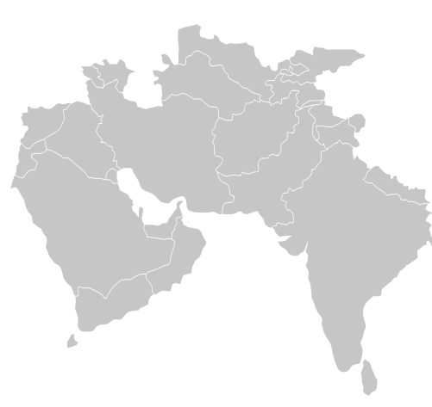
¿De qué modo la migración, el desplazamiento forzado y las crisis crean dificultades?
La categorización de identidades
2
EJEMPLO
2
PAKISTÁN
Tras las inundaciones del Pakistán de 2010 y las tareas de socorro posteriores, se supo que las actividades humanitarias que orquestaron los organismos de las Naciones Unidas y las ONG no incluían a mujeres transgénero, que no pudieron acceder a campamentos de personas desplazadas internas debido a los prejuicios generalizados en su contra, a que tenían un aspecto físico que no concordaba con las expectativas y a la falta de documentos de identidad adecuados.
20
Notes:
¿De qué modo la migración y el desplazamiento forzado crean dificultades? (continuación)
Este otro ejemplo está sacado de las tareas de socorro que se emprendieron en el Pakistán tras las inundaciones de 2010. Se supo que las actividades humanitarias no incluían a mujeres transgénero, que no pudieron acceder a campamentos de personas desplazadas internas debido a los prejuicios generalizados en su contra, a que tenían un aspecto físico que no concordaba con las expectativas (no se correspondía del todo con las categorías binarias que se asignan a los géneros masculino y femenino) y a la falta de documentos de identidad adecuados.
----
Duración: 20 minutos para las diapositivas de “¿De qué modo la migración, el desplazamiento forzado y las crisis crean dificultades?”.

Slide 21
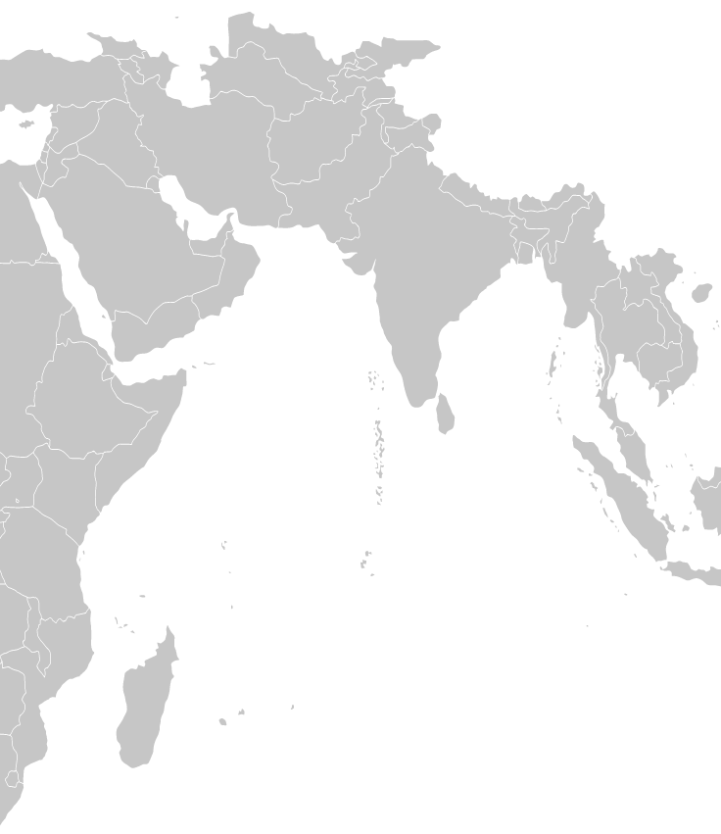
¿De qué modo la migración, el desplazamiento forzado y las crisis crean dificultades?
La categorización de identidades
2
EJEMPLO
3
INDIA
Los programas de socorro inmediato que se desplegaron en 2004 en la India tras los tsunamis del océano Índico no permitieron que aravanis (personas a las que al nacer se les asignó el sexo masculino, pero que se identifican como mujeres) accedieran a alojamientos temporales y obtuvieran cartillas de racionamiento porque su aspecto físico y su identidad no encajaban en las definiciones burocráticas de “hombre” y “mujer”. Al no incluirlas en el listado oficial de personas afectadas que tenían derecho a recibir asistencia tras la catástrofe, el Gobierno del país no compensó en absoluto a las aravanis por las pérdidas materiales que sufrieron.
21
Notes:
¿De qué modo la migración y el desplazamiento forzado crean dificultades? (continuación)
Tenemos un tercer ejemplo procedente de los programas de socorro inmediato que se ejecutaron en la India tras los tsunamis del océano Índico en 2004. Estos no permitieron que aravanis (personas a las que al nacer se les asignó el sexo masculino, pero que se identifican como mujeres) accedieran a alojamientos temporales y obtuvieran cartillas de racionamiento porque su aspecto físico y su identidad no encajaban en las definiciones burocráticas de “hombre” y “mujer”. Al no incluirlas en el listado oficial de personas que tenían derecho a recibir asistencia tras la catástrofe, el Gobierno del país no compensó en absoluto a las aravanis por las pérdidas materiales que sufrieron.
----
Duración: 20 minutos para las diapositivas de “¿De qué modo la migración, el desplazamiento forzado y las crisis crean dificultades?”.

Slide 22
¿De qué modo la migración, el desplazamiento forzado y las crisis crean dificultades?
RESPUESTA INSUFICIENTE A LAS PERSONAS LGBTIQ+
3
EJEMPLO
3
EE. UU.
En los Estados Unidos, varios programas de socorro frente al huracán Katrina utilizaron sistemas administrativos que incluían suposiciones y gestiones que tomaban como referencia los matrimonios entre personas de distinto género y las estructuras familiares resultantes. Aquello se tradujo en la discriminación de personas con SOGIESC diversa, parejas del mismo género y familias con otras estructuras. En algunos casos, el sistema les impidió recibir ayuda federal y atención sanitaria.
22
Notes:
¿De qué modo la migración y el desplazamiento forzado crean dificultades? (continuación)
El cuarto ejemplo nos viene de los Estados Unidos. Allí, varios varios programas de socorro frente al huracán Katrina utilizaron sistemas administrativos que incluían suposiciones y gestiones que tomaban como referencia los matrimonios entre personas de distinto género y las estructuras familiares resultantes. Aquello se tradujo en la discriminación de personas con SOGIESC diversa, parejas del mismo género y familias con otras estructuras. En algunos casos, el sistema les impidió recibir ayuda federal y atención sanitaria.
----
Duración: 20 minutos para las diapositivas de “¿De qué modo la migración, el desplazamiento forzado y las crisis crean dificultades?”.

Slide 23
¿De qué modo la migración, el desplazamiento forzado y las crisis crean dificultades?
RESPUESTA INSUFICIENTE A LAS PERSONAS CON SOGIESC DIVERSA
3
¿A qué nos referimos con “respuesta insuficiente”?
A
A organizaciones que conciben programas dirigidos a parejas de distinto género y a personas heterosexuales, cisgénero y endosexuales.
B
A organizaciones que no mencionan a las personas con SOGIESC diversa en sus documentos de orientación y actividades formativas en materia de protección.
C
A organizaciones que afirman ayudar a “hombres, niños, mujeres y niñas” sin aludir a las poblaciones trans o no binarias.
D
Todas las respuestas anteriores son correctas.
23
Notes:
¿De qué modo la migración y el desplazamiento forzado crean dificultades? (continuación)
El tercer ámbito que analizaremos es la respuesta insuficiente.
¿A qué nos referimos con “respuesta insuficiente”?
En la pantalla se muestran tres posibles respuestas:
A organizaciones que conciben programas dirigidos a parejas de distinto género y a personas heterosexuales, cisgénero y endosexuales.
A organizaciones que no mencionan a las personas con SOGIESC diversa en sus documentos de orientación y actividades formativas en materia de protección.
A organizaciones que afirman ayudar a “hombres, niños, mujeres y niñas” sin aludir a las poblaciones trans o no binarias.
Todas las respuestas anteriores son correctas.
Haga un pequeño paréntesis para que las personas participantes tengan la ocasión de responder.
La respuesta es d) Todas las respuestas anteriores son correctas. La respuesta de las organizaciones —también la nuestra— ante las poblaciones a las que atendemos puede resultar insuficiente de muchas maneras.
----
Duración: 20 minutos para las diapositivas de “¿De qué modo la migración, el desplazamiento forzado y las crisis crean dificultades?”.

Slide 24
¿De qué modo la migración, el desplazamiento forzado y las crisis crean dificultades?
RESPUESTA INSUFICIENTE A LAS PERSONAS CON SOGIESC DIVERSA
3
marginación
invisibilidad
exclusión
La exclusión social de personas con SOGIESC diversa puede redundar en que corran riesgo debido al estigma y la marginación en una amplia variedad de entornos, como el mercado laboral, comunidades de personas migrantes y desplazadas, campamentos de personas refugiadas y actividades humanitarias.
La invisibilidad puede ser una estrategia premeditada en el caso de las personas con SOGIESC diversa, que con frecuencia emplean tácticas creativas para mantenerse a salvo en circunstancias peligrosas.
A raíz de esto, pueden verse excluidas de servicios especializados o programas dirigidos a migrantes si no se emprenden labores de divulgación para llegar a las personas que pasan más desapercibidas.
24
Notes:
¿De qué modo la migración y el desplazamiento forzado crean dificultades? (continuación)
Para empezar, a menudo las organizaciones no están preparadas. Conciben programas sin tener en mente las necesidades de las personas con SOGIESC diversa y pueden cometer el error de dar por hecho que se acogerán, por ejemplo, a programas que se basan en el binarismo de género. No hay ninguna alusión a las personas con SOGIESC diversa en sus documentos de orientación ni en las actividades de capacitación para el personal. Afirman ayudar a “hombres, niños, mujeres y niñas” sin aludir a las poblaciones trans o no binarias, y quizás no especifiquen que entre esos hombres, niños, mujeres y niñas a quienes atienden también hay personas con SOGIESC diversa.
La exclusión social de personas con SOGIESC diversa puede redundar en que corran riesgo debido al estigma y la marginación en una amplia variedad de entornos, como el mercado laboral, distintas comunidades, campamentos de personas refugiadas y actividades humanitarias. La invisibilidad puede ser una estrategia premeditada en el caso de las personas con SOGIESC diversa, que con frecuencia emplean tácticas creativas para mantenerse a salvo en circunstancias peligrosas. Ambos factores pueden desembocar en su exclusión de servicios especializados o programas que no contemplan labores de divulgación para llegar a las personas que pasan más desapercibidas.
----
Duración: 20 minutos para las diapositivas de “¿De qué modo la migración, el desplazamiento forzado y las crisis crean dificultades?”.

Slide 25
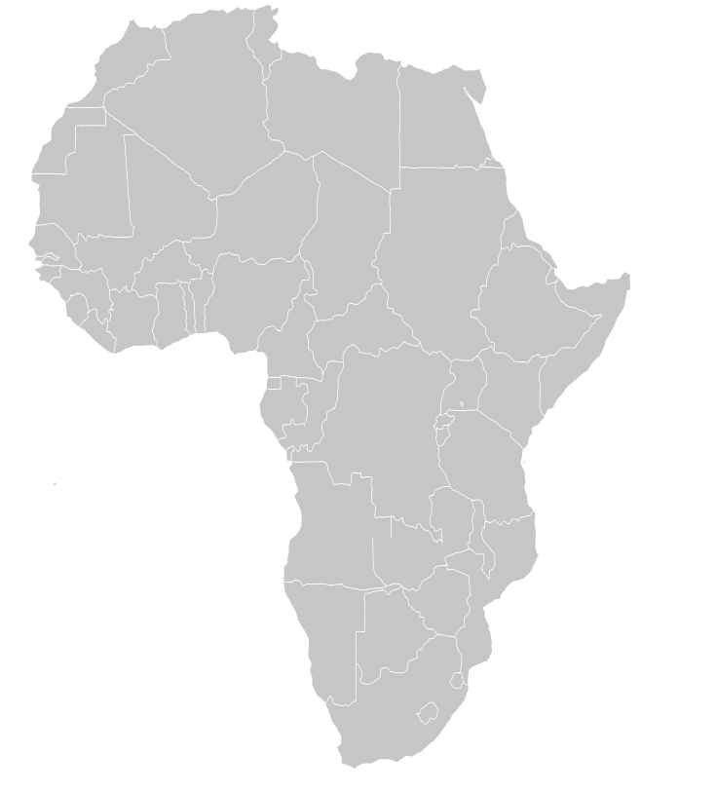
¿De qué modo la migración, el desplazamiento forzado y las crisis crean dificultades?
RESPUESTA INSUFICIENTE A LAS PERSONAS CON SOGIESC DIVERSA
3
EJEMPLO
1
LIBIA
Decenas de miles de trabajadores y trabajadoras migrantes solicitaban ayuda a la OIM para abandonar Libia y volver a sus países de origen. En este contexto, un migrante se puso en contacto con el personal de la organización. Les explicó que era gay y la persecución que le esperaba por ello en su país natal. La OIM era la única organización con presencia en la zona y solo trabajaba en iniciativas de retorno voluntario asistido. Por lo tanto, su respuesta al migrante fue que no había más servicios disponibles y que, si quería que le ayudaran a marcharse de Libia, tenía que ser para volver a su hogar. El país al que se le repatrió castiga la homosexualidad con la pena de muerte.
25
Notes:
¿De qué modo la migración y el desplazamiento forzado crean dificultades? (continuación)
La crisis migratoria que desencadenó el conflicto de 2011 en Libia es un ejemplo real de lo que constituye una respuesta insuficiente. Decenas de miles de trabajadores migrantes solicitaban ayuda a la OIM para abandonar Libia y volver a sus países de origen. En este contexto, un migrante se puso en contacto con un miembro del personal de la organización para explicarle que era gay y la persecución que le esperaba por ello en su país natal. La OIM era la única organización con presencia en la zona y solo trabajaba en iniciativas de retorno voluntario asistido. Por lo tanto, su respuesta al migrante fue que no había más servicios disponibles y que, si quería que le ayudaran a marcharse de Libia, tenía que ser para volver a su hogar. El país al que se le repatrió castiga la homosexualidad con la pena de muerte.
----
Duración: 20 minutos para las diapositivas de “¿De qué modo la migración, el desplazamiento forzado y las crisis crean dificultades?”.

Slide 26
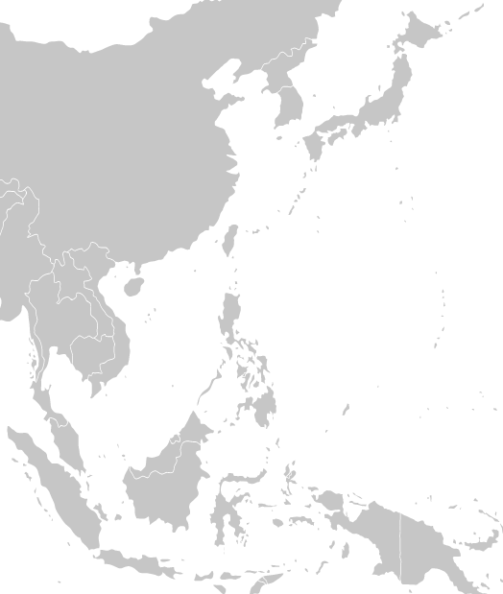
¿De qué modo la migración, el desplazamiento forzado y las crisis crean dificultades?
RESPUESTA INSUFICIENTE A LAS PERSONAS CON SOGIESC DIVERSA
3
EJEMPLO
2
FILIPINAS
En Filipinas, algunas personas a las que al nacer se les asignó el sexo masculino pero que se identifican como mujeres, se han visto en situaciones humillantes o embarazosas al utilizar retretes y duchas separados por género en los alojamientos temporales donde viven a raíz de un desastre natural. Muchas afirman que se sentirían más cómodas en instalaciones para mujeres, pero las normas sociales que se aplican a cuerpos masculinos como los suyos les obligan a usar las instalaciones para hombres, donde soportan el escarnio de hombres cisgénero.
26
Notes:
¿De qué modo la migración y el desplazamiento forzado crean dificultades? (continuación)
El segundo ejemplo viene de Filipinas. En ese país, algunas personas a las que al nacer se les asignó el sexo masculino pero que se identifican como mujeres se han visto en situaciones humillantes o embarazosas al utilizar retretes y duchas separados por género en los alojamientos temporales donde viven a raíz de un desastre natural. Muchas afirman que se sentirían más cómodas en instalaciones para mujeres, pero las normas sociales que se aplican a cuerpos masculinos como los suyos les obligan a usar las instalaciones para hombres, donde soportan el escarnio de hombres cisgénero.
----
Duración: 20 minutos para las diapositivas de “¿De qué modo la migración, el desplazamiento forzado y las crisis crean dificultades?”.

Slide 27
¿De qué modo la migración, el desplazamiento forzado y las crisis crean dificultades?
RESPUESTA INSUFICIENTE A LAS PERSONAS CON SOGIESC DIVERSA
3
EJEMPLO
3
UGANDA
En 2012, Human Rights First informó de que, en Uganda, una refugiada bisexual y su hijo fueron víctimas de una paliza a manos de otras personas refugiadas del campamento que rechazaban la orientación sexual de la madre y que también los expulsaron a ellos dos y a otras personas refugiadas LGBTIQ+ de la cola para recibir alimentos. Les dijeron que, si intentaban formar su propia fila, no recibirían ayuda de los proveedores de alimentos. El resultado fue que, en muchas ocasiones, se les negó el acceso a los alimentos.
27
Notes:
¿De qué modo la migración y el desplazamiento forzado crean dificultades? (continuación)
Uganda es el telón de fondo del tercer ejemplo. En 2012, Human Rights First informó de que, en Uganda, una refugiada bisexual y su hijo fueron víctimas de una paliza a manos de otras personas refugiadas del campamento que rechazaban la orientación sexual de la madre y que también los expulsaron a ellos dos y a otras personas refugiadas LGBTIQ+ de la cola para recibir alimentos. Les dijeron que, si intentaban formar su propia fila, no recibirían ayuda de los proveedores de alimentos. El resultado fue que, en muchas ocasiones, se les negó el acceso a los alimentos.
----
Duración: 20 minutos para las diapositivas de “¿De qué modo la migración, el desplazamiento forzado y las crisis crean dificultades?”.

Slide 28
¿De qué modo la migración, el desplazamiento forzado y las crisis crean dificultades?
RESPUESTA INSUFICIENTE A LAS PERSONAS CON SOGIESC DIVERSA
3
EJEMPLO
4
UGANDA Y KENYA
En Uganda, un grupo de personas refugiadas encerró en su casa a un refugiado gay e intentó quemarlo vivo.
En Uganda, la comunidad local de personas refugiadas quemó la casa de una lesbiana sudanesa.
En Kenya, dos personas refugiadas procedentes de Etiopía sufrieron palizas y robos de forma reiterada y perdieron su trabajo a causa de su orientación sexual.
En Kenya, los lugareños derribaron la casa de una refugiada lesbiana de Uganda después de que la población refugiada informara de su orientación sexual a la administración municipal.
28
Notes:
¿De qué modo la migración y el desplazamiento forzado crean dificultades? (continuación)
El cuarto ejemplo es una recopilación de sucesos de los que Human Rights First informó:
En Uganda, un grupo de personas refugiadas encerró en su casa a un refugiado gay e intentó quemarlo vivo.
En Uganda, la comunidad local de personas refugiadas quemó la casa de una lesbiana sudanesa.
En Kenya, dos personas refugiadas procedentes de Etiopía sufrieron palizas y robos de forma reiterada y perdieron su trabajo a causa de su orientación sexual.
En Kenya, los lugareños derribaron la casa de una lesbiana de Uganda después de que la población refugiada informara de su orientación sexual a la administración municipal.
----
Duración: 20 minutos para las diapositivas de “¿De qué modo la migración, el desplazamiento forzado y las crisis crean dificultades?”.

Slide 29
¿Cuándo se enfrentan a dificultades las personas con SOGIESC diversa?
Las personas con SOGIESC diversa afrontan dificultades durante todo su recorrido, en las fases de emergencia y después de la emergencia, así como a lo largo de todo el ciclo de desplazamiento.
Los riesgos pueden surgir en todas las fases de la prestación de ayuda y protección, lo que abarca el registro, la asistencia, los servicios comunitarios y las soluciones duraderas.
En situaciones de crisis, las personas con SOGIESC diversa pueden enfrentarse a las mismas dificultades —o a otras incluso mayores— una vez que termina la fase inicial de la emergencia, y tal vez corran el riesgo de sufrir daños a lo largo de la fase posterior a la emergencia.
29
Notes:
¿Cuándo se enfrentan a dificultades las personas con SOGIESC diversa?
Las personas con SOGIESC diversa afrontan dificultades durante todo su recorrido migratorio, en las fases de emergencia y después de la emergencia, así como a lo largo de todo el ciclo de desplazamiento.
Las dificultades pueden surgir en todas las fases de la prestación de ayuda y protección, lo que abarca el registro, la asistencia, los servicios comunitarios y las soluciones duraderas.
En situaciones de crisis, las personas con SOGIESC diversa pueden enfrentarse a las mismas dificultades —o a otras incluso mayores— una vez que termina la fase inicial de la emergencia, y tal vez corran el riesgo de sufrir daños a lo largo de la fase posterior a la emergencia. Así se explica que, en situaciones de crisis, las circunstancias de las personas con SOGIESC diversa sean muy particulares: se debe a la desconexión de los mecanismos normales de supervivencia. Las dificultades que hemos visto pueden continuar durante toda la fase posterior a la emergencia, sobre todo en caso de desplazamiento, puesto que llega a durar años o incluso décadas.
----
Duración: 2 minutos.

Slide 30
¿Dónde se producen los puntos de riesgo para las personas con SOGIESC diversa?
¿Qué es un PUNTO DE RIESGO?
Un punto de riesgo es todo momento o lugar en el que una persona puede sufrir acoso, abuso o violencia porque su SOGIESC diversa se hace visible de algún modo.
30
Notes:
¿Dónde se producen los puntos de riesgo para las personas con SOGIESC diversa?
Ahora dedicaremos algo de tiempo a los puntos de riesgo.
Saber reconocer los puntos de riesgo para cada persona en una situación de migración, desplazamiento forzado y crisis —y determinar cómo podemos mitigarlos— es una de las claves para mejorar la protección de las personas migrantes.
¿Qué es un punto de riesgo?
Haga un pequeño paréntesis para que las personas participantes tengan la ocasión de responder. Entonces, avance en la presentación y pase la animación.
Un punto de riesgo es todo momento o lugar en el que una persona puede sufrir acoso, abuso o violencia porque su SOGIESC diversa se hace visible de algún modo.
----
Duración: 5 minutos en total para las diapositivas de “¿Dónde se producen los puntos de riesgo para las personas con SOGIESC diversa?”.

Slide 31
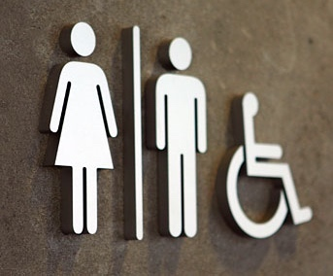
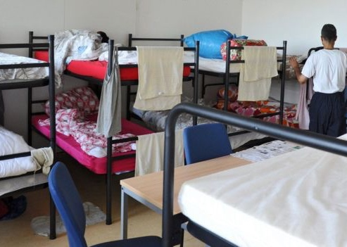
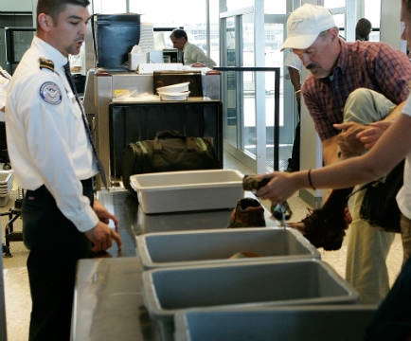
¿Dónde se producen los puntos de riesgo para las personas con SOGIESC diversa?
31
Notes:
¿Dónde se producen los puntos de riesgo para las personas con SOGIESC diversa? (continuación)
Las personas con SOGIESC diversa se enfrentan a muchos puntos de riesgo en situaciones de migración, desplazamiento forzado y crisis, tanto dentro como fuera de nuestros espacios. ¿Alguien puede darme un ejemplo? Puede tratarse de lugares físicos o de entornos en un sentido más general.
Haga un pequeño paréntesis para que las personas participantes tengan la ocasión de responder.
----
Duración: 5 minutos en total para las diapositivas de “¿Dónde se producen los puntos de riesgo para las personas con SOGIESC diversa?”.
[Descripción de la imagen: una composición de fotografías que representan puntos de riesgo, entre las que se incluyen un guarda de seguridad, unas literas en un albergue, el control de seguridad de un aeropuerto y un policía, un pasillo largo con taquillas y una consulta médica en la que hay una camilla y equipos sanitarios].

Slide 32
¿Dónde se producen los puntos de riesgo para las personas con SOGIESC diversa?
OFICINAS DE INMIGRACIÓN Y ADMINISTRACIONES PÚBLICAS
SECTORES DE EMPLEO
COMUNIDADES Y FAMILIAS
CENTROS DE SALUD
Todos los lugares donde se entre en contacto directo con funcionariado público o de inmigración.
Sectores de empleo tanto formales como informales.
Comunidades y familias poco acogedoras para las personas con SOGIESC diversa o que las hostigan.
Centros de salud y asesoramiento, incluidos los que están bajo la dirección de nuestras organizaciones y las instalaciones públicas.
PUNTOS DE INFORMACIÓN Y REGISTRO
SANEAMIENTO, ALOJAMIENTO Y DETENCIÓN
ZONAS DE DISTRIBUCIÓN DE ASISTENCIA PARA CRISIS
NUESTRAS OFICINAS Y PROGRAMAS
Sobre todo si excluyen a las personas con SOGIESC diversa y si el personal no ha recibido capacitación.
Puntos de información y registro para personas migrantes y desplazadas y poblaciones afectadas por una crisis.
Instalaciones de saneamiento, vivienda convencional, alojamientos para grupos, alojamientos temporales en zonas urbanas, instalaciones de tránsito, campamentos y centros de detención.
Zonas de distribución de ayuda centralizada y colas para la recepción de asistencia.
32
Notes:
¿Dónde se producen los puntos de riesgo para las personas con SOGIESC diversa? (continuación)
Entre los puntos de riesgo se cuentan:
Controles de inmigración y las administraciones públicas: todos los lugares donde se entre en contacto directo con funcionariado público o de inmigración que tal vez investigue a fondo la documentación, el cuerpo o la familia de una persona.
Sectores de empleo: ya sea en trabajos formales o informales, se interactúa con empleadores o empleadoras que pueden querer examinar la documentación u otros aspectos de una persona.
Comunidades y familias: algunas resultan poco acogedoras u hostigan a la persona en cuestión dependiendo de si sigue o no las normas de género.
Centros de salud y asesoramiento: se trata de espacios donde la plantilla está en posición de estudiar detenidamente la documentación, el cuerpo o la familia de los usuarios, o a los que una persona puede acudir si necesita atención relacionada con su SOGIESC diversa.
Nuestros programas y oficinas: sobre todo si excluyen a las personas con SOGIESC diversa y si el personal no ha recibido capacitación.
Puntos de información y registro: puntos de información y registro para personas migrantes y desplazadas y poblaciones afectadas por una crisis.
Saneamiento, alojamiento y detención: este apartado engloba viviendas convencionales, alojamientos para grupos, alojamientos temporales en zonas urbanas, instalaciones de tránsito, campamentos, instalaciones de saneamiento y centros de detención donde terceros analizan pormenorizadamente la documentación, el cuerpo, las familias y el comportamiento de estas personas.
Crisis y zonas de distribución: incluyen los lugares en los que se distribuye ayuda centralizada y las colas para la recepción de asistencia, ya que puede que se hagan comprobaciones de los documentos de identidad, la estructura familiar y si se siguen o no las normas de género.
Como puede verse, el denominador común aquí son las circunstancias en las que otros actores (funcionariado, personal de organizaciones o integrantes de la comunidad) tienen la ocasión de examinar los documentos de identidad, el cuerpo, la estructura familiar o el cumplimiento de las normas de género de una persona en concreto.
¿Se les ocurre algo más que no aparezca aquí y que no hayamos mencionado ya?
----
Duración: 5 minutos para las diapositivas de “¿Dónde se producen los puntos de riesgo para las personas con SOGIESC diversa?”.

Slide 33
¿Dónde se producen los puntos de riesgo para las personas con SOGIESC diversa?
Véanse en el Cuaderno los enlaces a las directrices del ACNUR sobre detenciones
ABUSOS FÍSICOS, MENTALES Y SEXUALES
FALTA DE APOYO
Abusos físicos, mentales y sexuales; discriminación; separación de la pareja; veto a las visitas conyugales; y alojamiento inadecuado para el género con el que se identifican las personas.
Falta de acceso a apoyo jurídico y social, sistemas de justicia, asesoramiento adecuado y personal con la capacitación suficiente.
ATENCIÓN MÉDICA VITAL
AISLAMIENTO O CONFINAMIENTO
Denegación de atención médica vital, como tratamientos contra el VIH, tratamientos hormonales y cuidados relacionados con la violencia sexual y la salud reproductiva.
Empleo del aislamiento o la incomunicación como método de protección en lugar de la puesta en libertad o de hacer remisiones.
Notes:
¿Dónde se producen los puntos de riesgo para las personas con SOGIESC diversa? (continuación)
Vamos a dedicar unos minutos a poner de manifiesto cuáles son los riesgos a los que se enfrentan las personas detenidas. Estas incluyen:
Abusos físicos, mentales y sexuales; discriminación; separación de la pareja; veto a las visitas conyugales; y alojamiento inadecuado para el género con el que se identifican las personas. Por ejemplo, en el caso de una mujer a la que se le asignó el sexo masculino al nacer, tal vez la envíen a un alojamiento con hombres (en lugar de con mujeres) debido al sexo que aparece en sus documentos de identidad, algo que puede desembocar en acoso, abusos y posiblemente violencia.
Denegación de atención médica vital, como tratamientos contra el VIH, tratamientos hormonales y cuidados relacionados con la violencia sexual y la salud reproductiva.
Falta de acceso a apoyo jurídico y social, sistemas de justicia, asesoramiento adecuado y personal con la capacitación suficiente.
Empleo del aislamiento o la incomunicación como método de protección en lugar de la puesta en libertad o de hacer remisiones.
Para más información sobre las detenciones, véanse en el Cuaderno los enlaces a las directrices del ACNUR sobre detenciones.
----
Duración: 5 minutos para las diapositivas de “¿Dónde se producen los puntos de riesgo para las personas con SOGIESC diversa?”.

Slide 34
Video
Estas viviendas sostenibles en México acogen y protegen a migrantes LGBTIQ+
NOW THIS en Daily Motion (5:00)
34
Notes:
Video
Antes de abordar los obstáculos con los que se encuentran distintas personas con SOGIESC diversa, veremos un video sobre una organización que ofrece un lugar de acogida seguro a personas migrantes LGBTIQ+ mientras esperan en México hasta poder solicitar asilo en los Estados Unidos.
----
Enlace al video: https://www.bing.com/videos/search?q=video+about+protection+of+lgbti+migrants&docid=608048214058863396&mid=088CDAB288AE69492C01088CDAB288AE69492C01&view=detail&FORM=VIRE O https://www.dailymotion.com/video/x7dccj9.
Duración: 5 minutos.

Slide 35
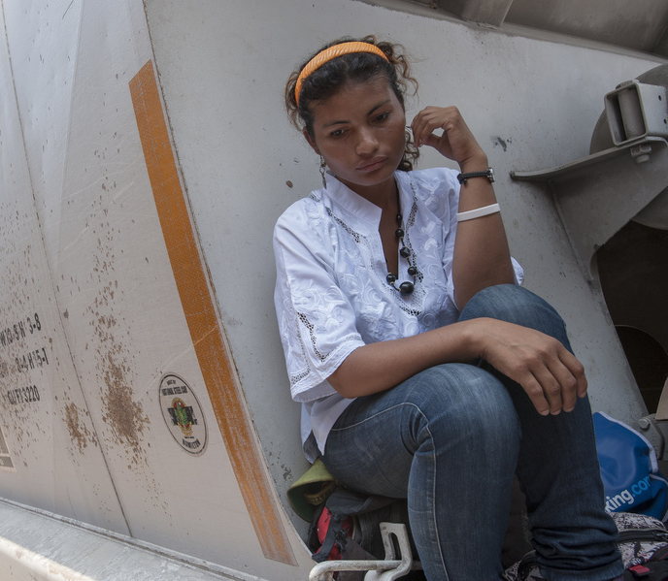
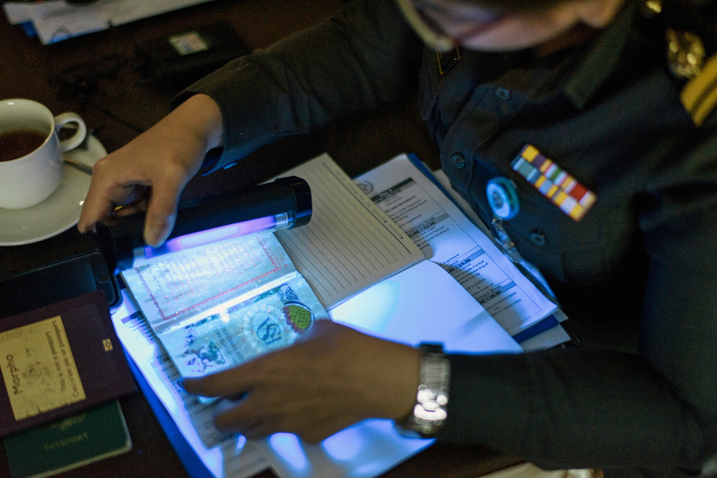
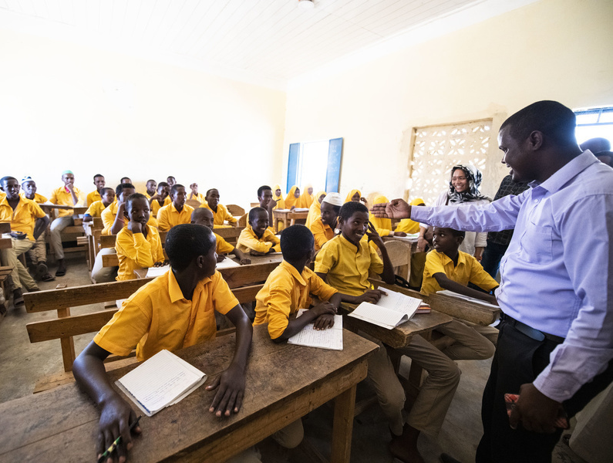
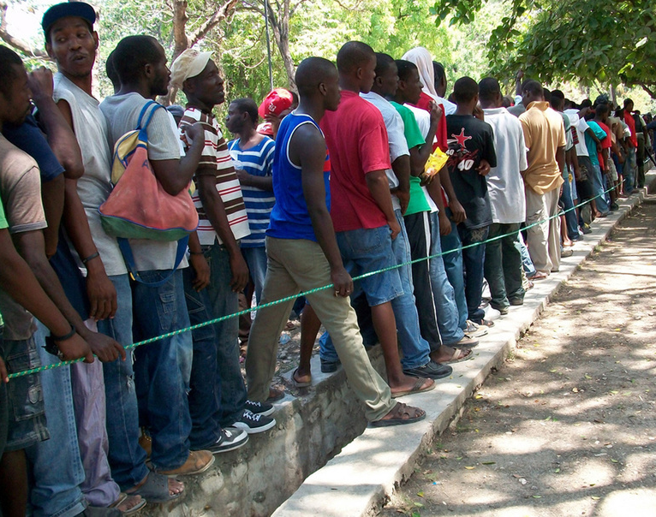
¿Con qué obstáculos se ENCUENTRAN determinadas personas?
ACTITUDINALES
INSTITUCIONALES
AMBIENTALES
35
Notes:
¿Qué obstáculos dificultan la protección de determinadas personas?
Les invito ahora a pensar en los obstáculos que dificultan la protección de determinadas personas en el contexto de migraciones, desplazamientos forzados y situaciones de crisis. Como ya hicimos en el módulo sobre espacios seguros, partiremos del modelo de inclusión de personas con discapacidad a fin de poder aplicar aquí el concepto de obstáculos. ¿Qué es un obstáculo?
Haga un pequeño paréntesis para que las personas participantes tengan la ocasión de responder.
En el contexto de la inclusión de la discapacidad, un obstáculo es todo aquello que impide que una persona con discapacidad participe plenamente en todas las vertientes de la sociedad como consecuencia de su discapacidad. Si aplicamos esta noción a las personas con SOGIESC diversa, podríamos afirmar que un obstáculo es todo aquello que impide que disfruten de pleno acceso a la asistencia o que participen por entero en programas y servicios como consecuencia de su SOGIESC diversa.
Los obstáculos pueden ser actitudinales, institucionales o ambientales. ¿Qué situaciones son ejemplo de obstáculos actitudinales?
Haga un pequeño paréntesis para que las personas participantes tengan la ocasión de responder. Ejemplos: quienes integran la comunidad creen que las personas con SOGIESC diversa son malvadas, van en contra de la religión mayoritaria o están enfermas o malditas; los empleadores y empleadoras que piensan que las personas con SOGIESC diversa no reúnen las condiciones para trabajar en su empresa; y docentes que tienen comportamientos homófobos, tránsfobos, bífobos o intersexfóbicos para con su alumnado.
¿Qué situaciones son ejemplo de obstáculos institucionales?
Haga un pequeño paréntesis para que las personas participantes tengan la ocasión de responder. Ejemplos: políticas que excluyen a las personas con SOGIESC diversa; leyes que persiguen las relaciones entre personas del mismo género o entre personas cuya expresión de género es diversa; legislación que no permite que las parejas del mismo género se casen o tengan hijos; ordenanzas sobre documentación que impiden cambiar las marcas de sexo o género; y seguros de salud que no cubren la atención vinculada a la transición.
¿Qué situaciones son ejemplo de obstáculos ambientales?
Haga un pequeño paréntesis para que las personas participantes tengan la ocasión de responder. Ejemplos: aseos, duchas y alojamientos que solo contemplan el binarismo de género; controles de seguridad separados por género; y escuelas separadas por género.
---------
Duración: 2 minutos.
[Descripción de la imagen: una composición de fotografías que representan obstáculos, como un aula diseñada exclusivamente para chicos, un retrete con tres cubículos, un funcionario que revisa documentación y pasaportes, una larga cola de hombres, y una persona sentada sobre su maleta].

Slide 36
¿Con qué obstáculos se encuentran determinadas personas?
PERSONAS CON UNA IDENTIDAD DE GÉNERO, EXPRESIÓN DE GÉNERO O CARACTERÍSTICAS SEXUALES DIVERSAS
Se ven afectadas de manera desproporcionada por situaciones de discriminación, violencia, inseguridad en el alojamiento y el saneamiento, y problemas con la documentación y el acceso a los servicios
PERSONAS CON UNA ORIENTACIÓN SEXUAL DIVERSA Empleo precario, inseguridad a la hora de acceder a servicios, en situaciones de violencia y en cuanto a la unidad familiar
INTERSECCIONES La SOGIESC diversa se solapa con otros factores tales como la edad, el género, la etnia, la clase social y la (dis)capacidad
36
Notes:
¿Qué obstáculos dificultan la protección de determinadas personas? (continuación)
Como grupo, las personas con SOGIESC diversa sufren consecuencias parecidas en muchos sentidos al verse afectadas por las migraciones, los desplazamientos forzados y las situaciones de crisis. No obstante, los obstáculos que dificultan que se reciba asistencia y se acceda a los programas y servicios varían en función de la población.
Por ejemplo, para las personas con una orientación sexual diversa, conseguir un empleo y una vivienda que sean dignos, tener acceso a una atención sanitaria que las respete y conservar la integridad de la unidad familiar no es tarea fácil.
Las personas con una identidad o expresión de género diversa se enfrentan a muchos obstáculos institucionales, actitudinales y ambientales para tener acceso a los sistemas de justicia, la educación, el empleo, la vivienda y la atención sanitaria. Pueden ser más susceptibles a la pobreza y quizás les resulte difícil el acceso a los documentos necesarios.
Las personas con características sexuales diversas han de luchar contra los obstáculos actitudinales que surgen de los proveedores de servicios sanitarios, las familias y las comunidades. Además, les cuesta acceder a una atención sanitaria adecuada y digna tanto por factores actitudinales como por factores institucionales.
La interseccionalidad desempeña una función primordial a la hora de saber a qué obstáculos podría enfrentarse una persona concreta. La orientación sexual, la identidad de género, la expresión de género y las características sexuales diversas se entrecruzan con otros muchos factores como la edad, el género, la etnia, la clase social y la discapacidad.
----
Duración: 10 minutos para las diapositivas de “¿Con qué obstáculos se encuentran determinadas personas?”.

Slide 37
¿Con qué obstáculos se encuentran determinadas personas?
BINARISMO DE GÉNERO
HOMBRES
MUJERES
EDAD
DISCAPACIDAD
NIÑOS, NIÑAS y ADOLESCENTES
PERSONAS MAYORES
FACTORES INTERSECCIONALES
OBSTÁCULOS AGRAVADOS
37
Notes:
¿Qué obstáculos dificultan la protección de determinadas personas? (continuación)
Ahora nos centraremos en los factores interseccionales del género, la edad y la discapacidad. Hecho esto, reflexionaremos sobre los obstáculos que dichos factores plantean a las personas con SOGIESC diversa.
Binarismo de género:
Hombres: se enfrentan a muchos obstáculos actitudinales e institucionales, como los problemas para denunciar episodios de violencia sexual; las leyes que tipifican la homosexualidad como delito; y los estereotipos que sostienen las organizaciones internacionales y las ONG con respecto a la apariencia o la forma de actuar que deben tener si quieren que se los crea cuando afirman ser gais, bisexuales o transgénero.
Mujeres: a menudo tienen menos movilidad y menos independencia económica, lo que repercute en su capacidad de migrar o abandonar el hogar si la situación es muy difícil. También pueden sufrir las presiones de la sociedad para casarse y tener hijos antes de cumplir una cierta edad, algo que puede restringir más aún dicha movilidad e independencia. Al igual que los hombres, las mujeres pueden ser blanco de estereotipos por parte de las organizaciones si su apariencia o forma de comportarse no es “propia de homosexuales” o “lésbica”, una tesitura que quizás lleve a los proveedores de asistencia a pensar que mienten para recibir un trato de favor.
Edad:
Niños, niñas y adolescentes: en su caso, el obstáculo actitudinal consiste en pensar que no son lo suficientemente mayores como para entender bien su SOGIESC, lo cual puede llevar a que la persecución que sufren por ese motivo no se tenga en cuenta. Además, pueden encontrarse con obstáculos institucionales si buscan ayuda al margen de sus familias. En los Estados Unidos, varios estudios han demostrado que el número de niños, niñas y adolescentes con SOGIESC diversa en el sistema de justicia juvenil es proporcionalmente mucho mayor de lo que correspondería y que la mayor parte de ellos pertenece a etnias marginadas.
Personas mayores: su SOGIESC diversa puede resultar menos visible a ojos de los proveedores de asistencia y es más probable que tengan que ocultarla (incluso si antes no lo hacían) porque ahora dependen de personas, instituciones o sistemas que les discriminan o no son seguros.
Discapacidad:
Prevalencia: Es fundamental que veamos la discapacidad como un factor interseccional, ya que muchas personas con SOGIESC diversa tienen una discapacidad. Por ejemplo, según un estudio llevado a cabo en los Estados Unidos, dos de cada cinco personas transgénero (el 40 %) tiene una discapacidad; por otra parte, en el estado de Washington, el 40% de los hombres bisexuales, el 36 % de las mujeres lesbianas, el 36 % de las mujeres bisexuales y el 26 % de los hombres gais afirmaron ser personas con discapacidad frente al 27,2 % en la población general.
Personas con discapacidad: los distintos obstáculos a los que se enfrentan se agravan en función de su género, edad y SOGIESC. Dependiendo de su discapacidad, varía su grado de dependencia de personas, instituciones, organizaciones y sistemas que discriminan a quienes tienen una SOGIESC diversa. Esta situación puede desembocar en que oculten su condición o en que corran un mayor peligro de sufrir abusos.
----
Duración: 10 minutos para las diapositivas de “¿Con qué obstáculos se encuentran determinadas personas?”.
Nota de facilitación: Según un informe de los Estados Unidos, “más del 40 % de las presidiarias y casi el 60 % de las chicas recluidas en centros de justicia juvenil pertenecen a minorías sexuales, mientras que hasta el 85 % de los y las jóvenes LGBTQ son personas racializadas. Además, de acuerdo con los cálculos más recientes, el 32 % de la población penitenciaria y el 40 % de la población carcelaria tiene al menos una discapacidad”. Las estadísticas que hemos visto sobre la SOGIESC y la discapacidad proceden de ese mismo informe: Movement Advancement Project | LGBT PEOPLE WITH DISABILITIES (“Personas LGBT con discapacidad”) (lgbtmap.org).

Slide 38
Ámbitos de dificultad clave
1
Participación y divulgación
2
3
Violencia sexual y de género
Documentación personal
4
Otros problemas relativos a la seguridad
5
Acceso a la justicia
6
Asistencia material
7
Alojamiento y saneamiento
8
9
Medios de vida
10
Educación
Salud
38
Notes:
Diez ámbitos de dificultad clave
Procedemos ahora a tratar los diez ámbitos de dificultad clave para las personas con SOGIESC diversa en situaciones de migración, desplazamiento forzado y crisis. Dedicaremos el resto del módulo a esos ámbitos, que son:
1. Participación y divulgación
Este ámbito está vinculado a la inclusión de persona migrantes con SOGIESC diversa en nuestros programas y nuestra capacidad para llegar hasta ellas y proporcionarles la asistencia y los servicios adecuados. También tiene que ver con el hecho de que, en muchos casos, ya estamos atendiendo a personas con SOGIESC diversa, pero no se sienten cómodas con la idea de hacérnoslo saber, así que no podemos brindarles asistencia especializada.
2. Documentación personal
Este ámbito está relacionado con los documentos: documentos nacionales de identidad, pasaportes, certificados de nacimiento, documentación para viajar, certificados de registro y carnés de personas refugiadas y desplazadas internas. No contar con documentos de identificación que se correspondan con el aspecto físico —sobre todo en el caso de migrantes con una identidad y expresión de género diversas, como las personas transgénero, las no binarias y las de género disidente— puede conllevar un punto de riesgo considerable a lo largo de la migración o el desplazamiento y si intentan volver a su país de origen.
3. Violencia de género
Este ámbito se centra en los actos nocivos de carácter público o privado que se cometen específicamente por motivos de género. Aquí se incluyen actos que infligen daño físico, sexual o mental, amenazar con causar esos daños, la coacción y otras privaciones de libertad. Sabemos que las personas con SOGIESC diversa afrontan índices desproporcionados de violencia de género.
4. Otros problemas relativos a la seguridad
Este ámbito se refiere a todos los actos que hagan peligrar o vulneren la seguridad física, emocional o mental de las personas, como la discriminación, el acoso, los abusos y la violencia.
5. Acceso a la justicia
Este ámbito guarda relación con la capacidad personal de conseguir asistencia jurídica y acceso a los sistemas judiciales de modo digno y respetuoso, así como de recibir ayuda de manos de autoridades públicas (como agentes de policía) en caso de que se produzcan incidentes de violencia de género o que tengan que ver con la seguridad.
6. Asistencia material
En este ámbito se enmarca la prestación de asistencia en forma de, por ejemplo, agua, alimentos y artículos no alimentarios (por ejemplo, el combustible, el jabón, los materiales para albergues o dinero en efectivo para comprar productos de primera necesidad).
7. Alojamiento y saneamiento Este ámbito tiene que ver con la vivienda e incluye los asentamientos temporales, las viviendas urbanas y las instalaciones de saneamiento (como aseos y duchas).
8. Educación
Este ámbito corresponde a la escolarización, sobre todo la de niños, niñas y adolescentes.
9. Medios de vida
Este ámbito gira en torno al empleo y los programas de ayuda a negocios y empresas, incluidos los programas de capacitación profesional.
10. Salud
Este ámbito va ligado a todos los servicios que sustenten la atención sanitaria de la salud física o mental; por ejemplo, personal médico y hospitales privados y clínicas privadas, públicas y gestionadas por ONG. Los problemas de mayor calado a los que se enfrentan las personas con SOGIESC diversa son de tipo sanitario, ya que hay un número muy reducido de profesionales a nivel mundial que tengan experiencia en dar un trato adecuado y digno a estas personas. Esto engloba también a organizaciones internacionales como la OIM y el ACNUR.
En su opinión, ¿cuál de estos ámbitos es el más importante para la labor que desempeñan?
----
Duración: 4 minutos.

Slide 39
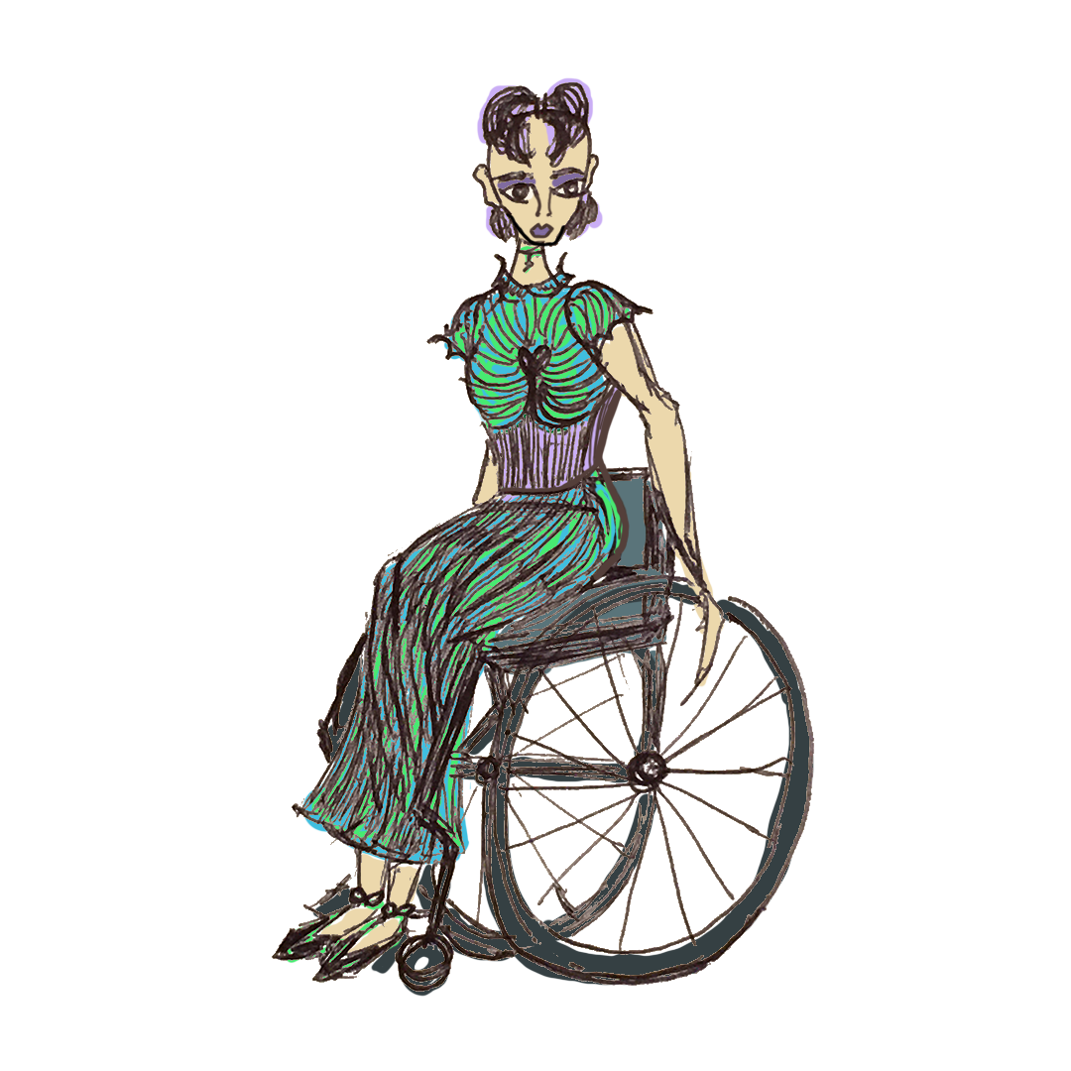
DIagnóstico DE PUNTOS DE RIESGO Y OBSTÁCULOS
Ejercicio
Cuaderno - PÁGINA 8
EJERCICIO ADICIONAL - PÁGINA 12
ORIENTACIÓN - PÁGINA 13
39
Notes:
Ejercicio: Diagnóstico de puntos de riesgo y obstáculos
Ha llegado el momento de hacer el ejercicio de diagnóstico de puntos de riesgo y obstáculos. Abran el Cuaderno por la página que aparece en pantalla.
Para este ejercicio, formarán seis grupos. Divídanse en seis grupos de igual número. He numerado las mesas del uno al seis. Diríjanse a la mesa con su número.
Encontrarán en el Cuaderno los perfiles de la evaluación de los puntos de riesgo y los obstáculos y la ficha de diagnóstico de puntos de riesgo y obstáculos. Lean el perfil que corresponde al número de su grupo; hecho esto, pasen a la ficha.
Anoten cuál creen que es el punto de riesgo y el obstáculo más destacado de cada ámbito de dificultad clave al que se enfrenta la persona del perfil. No olviden que nos referimos a los puntos de riesgo y los obstáculos que surgen en todos los aspectos de su vida cotidiana.
A la hora de decidir qué punto de riesgo y qué obstáculo de cada ámbito resulta más importante, procuren tener presente toda la información que se ofrece en el perfil y otros factores, como la edad y la ubicación.
Tomen en consideración no solo los puntos de riesgo y obstáculos con los que la persona se encuentra hoy en día, sino también los que surgirán en un futuro (dentro de tres meses, de seis, de un año, etc.). Si necesitan algo de inspiración, consulten la sección de orientaciones que viene después de la ficha.
Cuando hayan leído el perfil y cumplimentado la ficha, será el momento de organizar un debate en grupo. Entonces les pediré que hagan un breve resumen del perfil y expliquen los puntos de riesgo y obstáculos más notables y por qué lo creen así.
Disponen de 40 minutos para acabar las fichas. Si terminan antes de tiempo, vayan a la página siguiente: ahí se muestra una tabla extra con la que reflexionar sobre la diferencia que la visibilidad supone para la situación de esa persona.
Transcurridos 40 minutos:
Ahora que hemos terminado el diagnóstico, vamos a comentarlo en grupos. Escuchen atentamente lo que dicen los demás grupos al analizar su perfil. Si creen que algún grupo ha pasado por alto un riesgo para ese perfil, díganlo y así podremos intercambiar ideas entre todos. Decidan quién va a representar al grupo.
----
Nota de facilitación: Mientras los equipos hacen su presentación, la persona facilitadora debe proyectar las diapositivas del perfil en cuestión. Seguidamente, empleará la diapositiva en blanco que sigue al perfil para enumerar los puntos de riesgo y los obstáculos que el equipo ha detectado. Cuando el grupo termine la presentación, la persona facilitadora les preguntará si tienen alguna idea de partida sobre cómo remediar esos puntos de riesgo y obstáculos. De ser así, se deberán anotar junto al punto de riesgo identificado. En la página 209 de la Guía de facilitación encontrará más información sobre este ejercicio, junto con ideas adicionales para la facilitación.
Duración: 1 hora y 40 minutos. 40 minutos para la actividad en equipo; 60 minutos para el debate.

Slide 40
Ejercicio: Diagnóstico de puntos de riesgo y obstáculos
Ava tiene 62 años. Se casó a los 18. Su matrimonio duró más de 15 años, pero su esposo se divorció porque Ava no pudo tener hijos/as. Debido a su edad y a las necesidades económicas de su familia, no la presionaron para que volviera a casarse. Ava encontró trabajo en un centro de salud. Allí conoció a Laila, ya hace más de 25 años. En aquel momento, Laila tenía poco más de 20 años, estaba casada y tenía tres hijos. Ava y Laila se cuidaron de ocultar su relación, ya que sabían que podrían sufrir graves daños. A pesar de sus precauciones, el hermano de Ava las sorprendió juntas y la amenazó con denunciarla a la policía. También le contó al esposo de Laila lo que ocurría. Ava y Laila huyeron, y Laila dejó a sus hijos.
Perfil 1:
Ava
40
Notes:
Ejercicio: Diagnóstico de puntos de riesgo y obstáculos (continuación)
Comenzaremos por el primer perfil, que corresponde a Ava. Antes de nada, léanlo.
----
Nota de facilitación: Muestre esta diapositiva mientras el equipo hace la presentación del perfil en cuestión.
Duración: 1 hora y 40 minutos. 40 minutos para la actividad en equipo; 60 minutos para el debate.
[Descripción de la imagen: un primer plano de una persona con expresión de género femenina que lleva puestas unas gafas pequeñas de lectura].

Slide 41
Ejercicio: Diagnóstico de puntos de riesgo y obstáculos
Una compañera de trabajo comprensiva las puso en contacto con un grupo de mujeres de una gran ciudad de otra provincia. Ava consiguió trabajo allí en un centro de salud local, y pudieron formar un hogar. Unos años después, un terremoto arrasó la ciudad. La organización de mujeres que daba apoyo a Laila y a Ava quedó destruida. Como mujeres solteras, se sentían demasiado vulnerables para permanecer en la ciudad, pero dado que no podían regresar a su pueblo cruzaron la frontera y solicitaron asilo y asistencia en el país vecino.
Perfil 1:
Ava
41
Notes:
Ejercicio: Diagnóstico de puntos de riesgo y obstáculos (continuación)
Comenzaremos por el primer perfil, que corresponde a Ava. Antes de nada, léanlo.
----
Nota de facilitación: Muestre esta diapositiva mientras el equipo hace la presentación del perfil en cuestión.
Duración: 1 hora y 40 minutos. 40 minutos para la actividad en equipo; 60 minutos para el debate.
[Descripción de la imagen: un primer plano de una persona con expresión de género femenina que lleva puestas unas gafas pequeñas de lectura].

Slide 42
Ejercicio: Diagnóstico de puntos de riesgo y obstáculos
Desde que llegaron, les ha resultado difícil encontrar trabajo, y Laila se dedica al trabajo sexual para poder sobrevivir. Viven en una zona rural a la que se han desplazado muchas personas procedentes del mismo país que ellas, bien por el terremoto o bien por el conflicto tribal existente en la región. Han dicho a todo el mundo que son tía y sobrina, pero temen que salga a la luz su situación.
Perfil 1:
Ava
42
Notes:
Ejercicio: Diagnóstico de puntos de riesgo y obstáculos (continuación)
Comenzaremos por el primer perfil, que corresponde a Ava. Antes de nada, léanlo.
----
Nota de facilitación: Muestre esta diapositiva mientras el equipo hace la presentación del perfil en cuestión.
Duración: 1 hora y 40 minutos. 40 minutos para la actividad en equipo; 60 minutos para el debate.
[Descripción de la imagen: un primer plano de una persona con expresión de género femenina que lleva puestas unas gafas pequeñas de lectura].

Slide 43
Ejercicio: Diagnóstico de puntos de riesgo y obstáculos
Perfil 1: AVA
Ava tiene 62 años. Se casó a los 18. Su matrimonio duró más de 15 años, pero su esposo se divorció porque Ava no pudo tener hijos/as. Debido a su edad y a las necesidades económicas de su familia, no la presionaron para que volviera a casarse. Ava encontró trabajo en un centro de salud. Allí conoció a Laila, ya hace más de 25 años. En aquel momento, Laila tenía poco más de 20 años, estaba casada y tenía tres hijos. Ava y Laila se cuidaron de ocultar su relación, ya que sabían que podrían sufrir graves daños. A pesar de sus precauciones, el hermano de Ava las sorprendió juntas y la amenazó con denunciarla a la policía. También le contó al esposo de Laila lo que ocurría. Ava y Laila huyeron, y Laila dejó a sus hijos.
Una compañera de trabajo comprensiva las puso en contacto con un grupo de mujeres de una gran ciudad de otra provincia. Ava consiguió trabajo allí en un centro de salud local, y pudieron formar un hogar. Unos años después, un terremoto arrasó la ciudad. La organización de mujeres que daba apoyo a Laila y a Ava quedó destruida. Como mujeres solteras, se sentían demasiado vulnerables para permanecer en la ciudad, pero dado que no podían regresar a su pueblo, cruzaron la frontera y solicitaron asilo y asistencia en el país vecino.
Desde que llegaron, les ha resultado difícil encontrar trabajo, y Laila se dedica al trabajo sexual para poder sobrevivir. Viven en una zona rural a la que se han desplazado muchas personas procedentes del mismo país que ellas, bien por el terremoto o bien por el conflicto tribal existente en la región. Han dicho a todo el mundo que son tía y sobrina, pero temen que salga a la luz su situación.
Posibles respuestas
Puntos de riesgo y obstáculos más importantes
Enumerar o comentar los puntos de riesgo y los obstáculos
43
Notes:
Ejercicio: Diagnóstico de puntos de riesgo y obstáculos (continuación)
Ahora tienen que poner en común cuáles son el punto de riesgo y el obstáculo más importantes para cada ámbito de dificultad clave.
Cuando ya se hayan mencionado y anotado todos los puntos de riesgo y los obstáculos de la pantalla:
¿Qué métodos creen que podrían servir para eliminar estos puntos de riesgo y obstáculos?
----
Nota de facilitación: Emplee esta diapositiva para tomar nota de los puntos de riesgo que conciernen a la persona del perfil según el equipo encargado de presentarlo, así como todas las posibles respuestas.
Duración: 1 hora y 40 minutos. 40 minutos para la actividad en equipo; 60 minutos para el debate.

Slide 44
Ejercicio: Diagnóstico de puntos de riesgo y obstáculos
Anwar no tiene amistades ni familiares en el país de asilo.
Recientemente se ha puesto en contacto con organizaciones de asistencia porque sus ahorros se están agotando y no tiene permiso de trabajo legal. Huyó de su país de origen tras ser detenido y maltratado gravemente por la policía. El incidente ocurrió porque Anwar confesó a su esposa que llevaba tiempo manteniendo una relación con un hombre.
Perfil 2:
Anwar
44
Notes:
Ejercicio: Diagnóstico de puntos de riesgo y obstáculos (continuación)
Ahora vamos a pasar al segundo perfil. Antes de nada, léanlo.
----
Nota de facilitación: Muestre esta diapositiva mientras el equipo hace la presentación del perfil en cuestión.
Duración: 1 hora y 40 minutos. 40 minutos para la actividad en equipo; 60 minutos para el debate.
[Descripción de la imagen: un hombre caminando por un callejón].

Slide 45
Ejercicio: Diagnóstico de puntos de riesgo y obstáculos
Ella hacía tiempo que sospechaba que su esposo tenía una aventura y, tras leer mensajes de texto de su teléfono, lo interrogó. Anwar esperaba que su esposa lo comprendiera y le confesó todo. Ella no solo no se mostró comprensiva, sino que presentó una denuncia contra él y su pareja en la comisaría local. Tras la denuncia, la policía arrestó a Anwar y su pareja y los mantuvo detenidos durante varias semanas.
La esposa de Anwar dijo a su familia que lo habían arrestado porque la maltrataba.
Perfil 2:
Anwar
45
Notes:
Ejercicio: Diagnóstico de puntos de riesgo y obstáculos (continuación)
Ahora vamos a pasar al segundo perfil. Antes de nada, léanlo.
----
Nota de facilitación: Muestre esta diapositiva mientras el equipo hace la presentación del perfil en cuestión.
Duración: 1 hora y 40 minutos. 40 minutos para la actividad en equipo; 60 minutos para el debate.
[Descripción de la imagen: un hombre caminando por un callejón].

Slide 46
Ejercicio: Diagnóstico de puntos de riesgo y obstáculos
Durante su detención, Anwar fue víctima de violencia tanto física como sexual. Finalmente, unas amistades pagaron la fianza. Tras su liberación, Anwar vació su cuenta bancaria y huyó del país. Cuando se estaba marchando, recibió mensajes de texto amenazantes de familiares de su esposa. Desde su llegada, no ha tenido contacto con ellos ni con su pareja.
Perfil 2:
Anwar
46
Notes:
Ejercicio: Diagnóstico de puntos de riesgo y obstáculos (continuación)
Ahora vamos a pasar al segundo perfil. Antes de nada, léanlo.
----
Nota de facilitación: Muestre esta diapositiva mientras el equipo hace la presentación del perfil en cuestión.
Duración: 1 hora y 40 minutos. 40 minutos para la actividad en equipo; 60 minutos para el debate.
[Descripción de la imagen: un hombre caminando por un callejón].

Slide 47
Ejercicio: Diagnóstico de puntos de riesgo y obstáculos
Perfil 2: ANWAR
Anwar vive en una zona urbana y se ha aislado de todo el mundo, incluidas las personas de su mismo país de origen, por temor a que lo persigan. Procura no hacerse notar. Si es posible, evita salir durante el día y rehúye las zonas públicas muy transitadas, donde podrían verle. Prefiere salir a última hora de la tarde y hacer la compra cuando los mercados están menos concurridos y puede mantener el anonimato. Anwar no tiene amistades ni familiares en el país de asilo. Recientemente se ha puesto en contacto con organizaciones de asistencia porque sus ahorros se están agotando y no tiene permiso de trabajo legal. Huyó de su país de origen tras ser detenido y maltratado gravemente por la policía. El incidente ocurrió porque Anwar confesó a su esposa que llevaba tiempo manteniendo una relación con un hombre.
Ella hacía tiempo que sospechaba que su esposo tenía una aventura y, tras leer mensajes de texto de su teléfono, lo interrogó. Anwar esperaba que su esposa lo comprendiera y le confesó todo. Ella no solo no se mostró comprensiva, sino que presentó una denuncia contra él y su pareja en la comisaría local. Tras la denuncia, la policía arrestó a Anwar y su pareja y los mantuvo detenidos durante varias semanas. La esposa de Anwar dijo a su familia que lo habían arrestado porque la maltrataba.
Durante su detención, Anwar fue víctima de violencia tanto física como sexual. Finalmente, unas amistades pagaron la fianza. Tras su liberación, Anwar vació su cuenta bancaria y huyó del país. Cuando se estaba marchando, recibió mensajes de texto amenazantes de familiares de su esposa. Desde su llegada, no ha tenido contacto con ellos ni con su pareja.
Posibles respuestas
Puntos de riesgo y obstáculos más importantes
Enumerar o comentar los puntos de riesgo y los obstáculos
47
Notes:
Ejercicio: Evaluación de los puntos de riesgo y los obstáculos (continuación)
Ahora tienen que poner en común cuáles son el punto de riesgo y el obstáculo más importantes para cada ámbito de dificultad clave.
Cuando ya se hayan mencionado y anotado todos los puntos de riesgo y obstáculos de la pantalla:
¿Qué métodos creen que podrían servir para eliminar estos puntos de riesgo y obstáculos?
----
Nota de facilitación: Emplee esta diapositiva para tomar nota de los puntos de riesgo que conciernen a la persona del perfil según el equipo encargado de presentarlo, así como todas las posibles respuestas.
Duración: 1 hora y 40 minutos. 40 minutos para la actividad en equipo; 60 minutos para el debate.

Slide 48
Ejercicio: Diagnóstico de puntos de riesgo y obstáculos
Mia es una mujer bisexual de 24 años, desplazada hace ocho meses. Su madre murió al nacer ella y su padre ha permanecido en el país de origen. No tiene parientes ni amistades cercanas en el país de asilo. Vive con tres jóvenes solteras en una zona urbana donde la mayoría de la población se compone de migrantes y solicitantes de asilo de la región. Un proveedor de servicios le asignó esa vivienda con otras jóvenes y no las conoce bien.
Perfil 3:
Mia
48
Notes:
Ejercicio: Diagnóstico de puntos de riesgo y obstáculos (continuación)
Ahora vamos a pasar al tercer perfil. Antes de nada, léanlo.
----
Nota de facilitación: Muestre esta diapositiva mientras el equipo hace la presentación del perfil en cuestión.
Duración: 1 hora y 40 minutos. 40 minutos para la actividad en equipo; 60 minutos para el debate.
[Descripción de la imagen: una joven mira directamente a cámara].

Slide 49
Ejercicio: Diagnóstico de puntos de riesgo y obstáculos
Antes de su huida, Mia y su compañera fueron atacadas por miembros de la comunidad. Mia resultó gravemente herida y su pareja murió. Tiempo después, sus amistades la ayudaron a huir del país. Como resultado de sus lesiones, tiene graves problemas de movilidad y necesita asistencia para caminar.
Subsiste gracias a la ayuda de una organización para solicitantes de asilo con discapacidad, pero la asistencia es limitada y muchas veces depende de vecinos y amistades comprensivos para poder llegar a fin de mes.
Perfil 3:
Mia
49
Notes:
Ejercicio: Diagnóstico de puntos de riesgo y obstáculos (continuación)
Ahora vamos a pasar al tercer perfil. Antes de nada, léanlo.
----
Nota de facilitación: Muestre esta diapositiva mientras el equipo hace la presentación del perfil en cuestión.
Duración: 1 hora y 40 minutos. 40 minutos para la actividad en equipo; 60 minutos para el debate.
[Descripción de la imagen: una joven mira directamente a cámara].

Slide 50
Ejercicio: Diagnóstico de puntos de riesgo y obstáculos
No le cuenta a nadie que ha tenido relaciones con mujeres ni que ha tenido una pareja mujer, ya que teme que los proveedores de servicios, sus compañeras de vivienda, la gente del vecindario y los miembros de la comunidad la discriminen o la agredan. También tiene miedo de dejar de recibir asistencia si revela la razón por la que huyó de su país de origen. Antes del ataque, , en su país de origen, Mia había experimentado otros problemas relacionados con su orientación sexual percibida y real, entre ellos, el acoso y la violencia. Actualmente es solicitante de asilo.
Perfil 3:
Mia
50
Notes:
Ejercicio: Diagnóstico de puntos de riesgo y obstáculos (continuación)
Ahora vamos a pasar al tercer perfil. Antes de nada, léanlo.
----
Nota de facilitación: Muestre esta diapositiva mientras el equipo hace la presentación del perfil en cuestión.
Duración: 1 hora y 40 minutos. 40 minutos para la actividad en equipo; 60 minutos para el debate.
[Descripción de la imagen: una joven mira directamente a cámara].

Slide 51
Ejercicio: Diagnóstico de puntos de riesgo y obstáculos
Perfil 3: MIA
Mia es una mujer bisexual de 24 años, desplazada hace ocho meses. Su madre murió al nacer ella y su padre ha permanecido en el país de origen. No tiene parientes ni amistades cercanas en el país de asilo. Vive con tres jóvenes solteras en una zona urbana donde la mayoría de la población se compone de migrantes y solicitantes de asilo de la región. Un proveedor de servicios le asignó esa vivienda con otras jóvenes y no las conoce bien.
Antes de su huida, Mia y su compañera fueron atacadas por miembros de la comunidad. Mia resultó gravemente herida y su pareja murió. Tiempo después, sus amistades la ayudaron a huir del país. Como resultado de sus lesiones, tiene graves problemas de movilidad y necesita asistencia para caminar.
Subsiste gracias a la ayuda de una organización para solicitantes de asilo con discapacidad, pero la asistencia es limitada y muchas veces depende de vecinos y amistades comprensivos para poder llegar a fin de mes.
No le cuenta a nadie que ha tenido relaciones con mujeres ni que ha tenido una pareja mujer, ya que teme que los proveedores de servicios, sus compañeras de vivienda, la gente del vecindario y los miembros de la comunidad la discriminen o la agredan. También tiene miedo de dejar de recibir asistencia si revela la razón por la que huyó de su país de origen. Antes del ataque, Mia había experimentado, en su país de origen, otros problemas relacionados con su orientación sexual percibida y real, entre ellos, el acoso y la violencia. Actualmente es solicitante de asilo.
Posibles respuestas
Puntos de riesgo y obstáculos más importantes
Enumerar o comentar los puntos de riesgo y los obstáculos
51
Notes:
Ejercicio: Evaluación de los puntos de riesgo y los obstáculos (continuación)
Ahora tienen que poner en común cuáles son el punto de riesgo y el obstáculo más importantes para cada ámbito de dificultad clave.
Cuando ya se hayan mencionado y anotado todos los puntos de riesgo y obstáculos de la pantalla:
¿Qué métodos creen que podrían servir para eliminar estos puntos de riesgo y obstáculos?
----
Nota de facilitación: Emplee esta diapositiva para tomar nota de los puntos de riesgo que conciernen a la persona del perfil según el equipo encargado de presentarlo, así como todas las posibles respuestas.
Duración: 1 hora y 40 minutos. 40 minutos para la actividad en equipo; 60 minutos para el debate.

Slide 52
Ejercicio: Diagnóstico de puntos de riesgo y obstáculos
Jack es un hombre transgénero de 28 años. Se trasladó al país de asilo como trabajador migrante cuando tenía poco más de 20 años. En ese momento, la expresión de género de Jack era femenina y usaba el nombre que se le asignó al nacer, Shreeni. En sus documentos oficiales, incluidos su documento nacional de identidad, el visado y el pasaporte, figura ese nombre.
Durante su infancia y su adolescencia, Jack sufrió diversos problemas relacionados con su identidad de género, entre ellos, violencia en el hogar y en la escuela. Debido al acoso escolar sufrido y a que pasó prolongados períodos consumiendo drogas, Jack abandonó la escuela a los 14 años. Más tarde, sus progenitores le pidieron que se fuera de casa. Entonces, se trasladó a la capital para buscar trabajo. Posteriormente, decidió marcharse del país para trabajar como asistente doméstico.
Perfil 4:
Jack
52
Notes:
Ejercicio: Diagnóstico de puntos de riesgo y obstáculos (continuación)
Ahora vamos a pasar al cuarto perfil. Antes de nada, léanlo.
----
Nota de facilitación: Muestre esta diapositiva mientras el equipo hace la presentación del perfil en cuestión.
Duración: 1 hora y 40 minutos. 40 minutos para la actividad en equipo; 60 minutos para el debate.
[Descripción de la imagen: un primer plano de la cara de una persona].

Slide 53
Ejercicio: Diagnóstico de puntos de riesgo y obstáculos
Después de varios años en el país de asilo, decidió dejar el trabajo doméstico y hacer la transición a hombre. Consiguió hormonas en el mercado negro, adoptó una expresión de género masculina y se mudó a un alojamiento temporal urbano con otras personas migrantes transgénero. Para ganarse la vida, comenzó a trabajar en la economía informal, sobre todo en la construcción. Después de hacer la transición, decidió que no podía regresar a su país de origen y solicitó asilo. Poco después, fue detenido en un puesto de control de la policía por carecer de una identificación adecuada, ya que su antiguo empleador se había quedado con su pasaporte. Actualmente está detenido por trabajar ilegalmente en el país y es posible que lo deporten. Se le impide acceder a las hormonas y los artículos sanitarios que se suministran a las mujeres detenidas.
Perfil 4:
Jack
53
Notes:
Ejercicio: Diagnóstico de puntos de riesgo y obstáculos (continuación)
Ahora vamos a pasar al cuarto perfil. Antes de nada, léanlo.
----
Nota de facilitación: Muestre esta diapositiva mientras el equipo hace la presentación del perfil en cuestión.
Duración: 1 hora y 40 minutos. 40 minutos para la actividad en equipo; 60 minutos para el debate.
[Descripción de la imagen: un primer plano de la cara de una persona].

Slide 54
Ejercicio: Diagnóstico de puntos de riesgo y obstáculos
Perfil 4: Jack
Jack es un hombre transgénero de 28 años. Se trasladó al país de asilo como trabajador migrante cuando tenía poco más de 20 años. En ese momento, la expresión de género de Jack era femenina y usaba el nombre que se le asignó al nacer, Shreeni. En sus documentos oficiales, incluidos el documento nacional de identidad, el visado y el pasaporte, figura ese nombre.
Durante su infancia y su adolescencia, Jack sufrió diversos problemas relacionados con su identidad de género, entre ellos, violencia en el hogar y en la escuela. Debido al acoso escolar sufrido y a que pasó prolongados períodos consumiendo drogas, Jack abandonó la escuela a los 14 años. Más tarde, sus progenitores le pidieron que se fuera de casa. Entonces, se trasladó a la capital para buscar trabajo. Posteriormente, decidió marcharse del país para trabajar como asistente doméstico.
Después de varios años en el país de asilo, decidió dejar el trabajo doméstico y hacer la transición a hombre. Consiguió hormonas en el mercado negro, adoptó una expresión de género masculina y se mudó a un alojamiento temporal urbano con otras personas migrantes transgénero. Para ganarse la vida, comenzó a trabajar en la economía informal, sobre todo en la construcción. Después de hacer la transición, decidió que no podía regresar a su país de origen y solicitó asilo. Poco después, fue detenido en un puesto de control de la policía por carecer de una identificación adecuada, ya que su antiguo empleador se había quedado con su pasaporte. Actualmente está detenido por trabajar ilegalmente en el país y es posible que lo deporten. Se le impide acceder a las hormonas y los artículos sanitarios que se suministran a las mujeres detenidas.
Posibles respuestas
Puntos de riesgo y obstáculos más importantes
Enumerar o comentar los puntos de riesgo y los obstáculos
54
Notes:
Ejercicio: Diagnóstico de puntos de riesgo y obstáculos (continuación)
Ahora tienen que poner en común cuáles son el punto de riesgo y el obstáculo más importantes para cada ámbito de dificultad clave.
Cuando ya se hayan mencionado y anotado todos los puntos de riesgo y obstáculos de la pantalla:
¿Qué métodos creen que podrían servir para eliminar estos puntos de riesgo y obstáculos?
----
Nota de facilitación: Emplee esta diapositiva para tomar nota de los puntos de riesgo que conciernen a la persona del perfil según el equipo encargado de presentarlo, así como todas las posibles respuestas.
Duración: 1 hora y 40 minutos. 40 minutos para la actividad en equipo; 60 minutos para el debate.

Slide 55
Ejercicio: Diagnóstico de puntos de riesgo y obstáculos
Sarah es una mujer transgénero de 22 años. A los 21 años abandonó su comunidad debido a un conflicto político prolongado. En ese momento, ya no vivía con su familia, con la que no ha estado en contacto desde entonces. Huyó con las dos amigas con las que compartía piso y juntas se trasladaron a un campamento improvisado fundado por otras mujeres transgénero desplazadas. Sarah perdió sus documentos cuando huyeron de la vivienda y no ha podido regresar para recuperarlos. En ellos figura que el sexo que se le asignó al nacer es “masculino”.
Perfil 5:
Sarah
55
Notes:
Ejercicio: Diagnóstico de puntos de riesgo y obstáculos (continuación)
Ahora vamos a pasar al quinto perfil. Antes de nada, léanlo.
----
Nota de facilitación: Muestre esta diapositiva mientras el equipo hace la presentación del perfil en cuestión.
Duración: 1 hora y 40 minutos. 40 minutos para la actividad en equipo; 60 minutos para el debate.
[Descripción de la imagen: una joven posa junto a una amiga en Cox’s Bazar (Bangladesh)].

Slide 56
Ejercicio: Diagnóstico de puntos de riesgo y obstáculos
Antes de dejar su comunidad y mudarse al campamento temporal, Sarah tomaba hormonas. Previamente a su huida, podía obtenerlas fácilmente en una farmacia, pero ahora que vive en un campamento le resulta más difícil. En la farmacia más cercana no tienen las hormonas que necesita y viajar a la ciudad para comprarlas tiene un coste prohibitivo, ya que sus ahorros son escasos. Por tanto, recurre al mercado negro y muchos días tiene que saltarse la dosis.
Perfil 5:
Sarah
56
Notes:
Ejercicio: Diagnóstico de puntos de riesgo y obstáculos (continuación)
Ahora vamos a pasar al quinto perfil. Antes de nada, léanlo.
----
Nota de facilitación: Muestre esta diapositiva mientras el equipo hace la presentación del perfil en cuestión.
Duración: 1 hora y 40 minutos. 40 minutos para la actividad en equipo; 60 minutos para el debate.
[Descripción de la imagen: una joven posa junto a una amiga en Cox’s Bazar (Bangladesh)].

Slide 57
Ejercicio: Diagnóstico de puntos de riesgo y obstáculos
Sarah y las demás mujeres que viven en el campamento se encuentran en una situación de inseguridad alimentaria y no disponen de agua limpia ni de instalaciones de saneamiento. Dado que sus documentos de identidad no coinciden con su expresión de género, no han podido registrarse para recibir ayuda de los proveedores gubernamentales. Las organizaciones internacionales que ayudan a residentes de otros campamentos las ignoran y la poca ayuda que reciben proviene de miembros compasivos de la comunidad y de una organización local de mujeres. Han tratado de informar de su situación a una oficina cercana de las Naciones Unidas dejando mensajes a los guardias de seguridad apostados en la puerta, pero no han recibido respuesta. Las reacciones de los guardias les hacen sospechar que sus mensajes no están llegando a la recepción o al personal pertinente. Hay quien ha sugerido que quizá deban acampar a las puertas de la oficina de las Naciones Unidas para que las escuchen.
Perfil 5:
Sarah
57
Notes:
Ejercicio: Diagnóstico de puntos de riesgo y obstáculos (continuación)
Ahora vamos a pasar al quinto perfil. Antes de nada, léanlo.
----
Nota de facilitación: Muestre esta diapositiva mientras el equipo hace la presentación del perfil en cuestión.
Duración: 1 hora y 40 minutos. 40 minutos para la actividad en equipo; 60 minutos para el debate.
[Descripción de la imagen: una joven posa junto a una amiga en Cox’s Bazar (Bangladesh)].

Slide 58
Ejercicio: Diagnóstico de puntos de riesgo y obstáculos
Perfil 5: Sarah
Sarah es una mujer transgénero de 22 años. A los 21 años abandonó su comunidad debido a un conflicto político prolongado. En ese momento ella ya no vivía con su familia, con la que no ha estado en contacto desde entonces. Huyó con las dos amigas con las que compartía piso y juntas se trasladaron a un campamento improvisado fundado por otras mujeres transgénero desplazadas. Sarah perdió sus documentos cuando huyeron de la vivienda y no ha podido regresar para recuperarlos. En ellos figura que el sexo que se le asignó al nacer es “masculino”.
Antes de dejar su comunidad y mudarse al campamento temporal, Sarah tomaba hormonas. Previamente a su huida, podía obtenerlas fácilmente en una farmacia, pero ahora que vive en un campamento le resulta más difícil. En la farmacia más cercana no tienen las hormonas que necesita y viajar a la ciudad para comprarlas tiene un coste prohibitivo, ya que sus ahorros son escasos. Por tanto, recurre al mercado negro y muchos días tiene que saltarse la dosis.
Sarah y las demás mujeres que viven en el campamento se encuentran en una situación de inseguridad alimentaria y no disponen de agua limpia ni de instalaciones de saneamiento. Dado que sus documentos de identidad no coinciden con su expresión de género, no han podido registrarse para recibir ayuda de los proveedores gubernamentales. Las organizaciones internacionales que ayudan a residentes de otros campamentos las ignoran y la poca ayuda que reciben proviene de miembros compasivos de la comunidad y de una organización local de mujeres. Han tratado de informar de su situación a una oficina cercana de las Naciones Unidas dejando mensajes a los guardias de seguridad apostados en la puerta, pero no han recibido respuesta. Las reacciones de los guardias les hacen sospechar que sus mensajes no están llegando a la recepción o al personal pertinente. Hay quien ha sugerido que quizá deban acampar a las puertas de la oficina de las Naciones Unidas para que las escuchen.
Posibles respuestas
Puntos de riesgo y obstáculos más importantes
Enumerar o comentar los puntos de riesgo y los obstáculos
58
Notes:
Ejercicio: Diagnóstico de puntos de riesgo y obstáculos (continuación)
Ahora tienen que poner en común cuáles son el punto de riesgo y el obstáculo más importantes para cada ámbito de dificultad clave.
Cuando ya se hayan mencionado y anotado todos los puntos de riesgo y obstáculos de la pantalla:
¿Qué métodos creen que podrían servir para eliminar estos puntos de riesgo y obstáculos?
----
Nota de facilitación: Emplee esta diapositiva para tomar nota de los puntos de riesgo que conciernen a la persona del perfil según el equipo encargado de presentarlo, así como todas las posibles respuestas.
Duración: 1 hora y 40 minutos. 40 minutos para la actividad en equipo; 60 minutos para el debate.

Slide 59
Ejercicio: Diagnóstico de puntos de riesgo y obstáculos
Aden y Awo tienen cinco y siete años, respectivamente. Son hermanos y viven en un campamento con sus progenitores, sus abuelos y otros tres hermanos. Ambos son intersexuales. El sexo que figura en el certificado de nacimiento de Aden es masculino y el de Awo, femenino. Ambos han sido criados conforme a esos roles de género.
Por esa razón, cuando los progenitores de Aden y Awo huyeron del país debido a la violencia reinante a causa de una revolución, se trasladaron a una zona del país de asilo distinta respecto de la mayoría de las personas de su comunidad.
Perfil 6:
Aden y Awo
59
Notes:
Ejercicio: Diagnóstico de puntos de riesgo y obstáculos (continuación)
Ahora vamos a pasar al sexto perfil. Antes de nada, léanlo.
----
Nota de facilitación: Muestre esta diapositiva mientras el equipo hace la presentación del perfil en cuestión.
Duración: 1 hora y 40 minutos. 40 minutos para la actividad en equipo; 60 minutos para el debate.
[Descripción de la imagen: siluetas de tres niños en el umbral de una puerta].

Slide 60
Ejercicio: Diagnóstico de puntos de riesgo y obstáculos
Los progenitores de Aden y Awo huyeron de su país de origen antes de que Aden naciera. En su país de origen, fueron objeto de discriminación por parte de los vecinos y los miembros de la comunidad que sabían que Awo era intersexual. En su cultura, se considera que los niños y niñas intersexuales tienen una discapacidad grave. Las familias con niños o niñas intersexuales pueden ocultarlo y, en casos extremos, dejarles en un hogar de acogida o un orfanato.
Perfil 6:
Aden y Awo
60
Notes:
Ejercicio: Diagnóstico de puntos de riesgo y obstáculos (continuación)
Ahora vamos a pasar al sexto perfil. Antes de nada, léanlo.
----
Nota de facilitación: Muestre esta diapositiva mientras el equipo hace la presentación del perfil en cuestión.
Duración: 1 hora y 40 minutos. 40 minutos para la actividad en equipo; 60 minutos para el debate.
[Descripción de la imagen: siluetas de tres niños en el umbral de una puerta].

Slide 61
Ejercicio: Diagnóstico de puntos de riesgo y obstáculos
Tras su llegada al país de asilo, nació Aden. Las enfermeras del centro de salud del campamento donde nació observaron que era intersexual y no mantuvieron la confidencialidad de la información. Por tanto, el hecho de que la familia tiene un hijo o hija intersexual es de dominio público, aunque los vecinos no saben con seguridad de cuál se trata. Todos los miembros de la familia son estigmatizados y discriminados tanto en la comunidad como en la escuela. Los progenitores de Aden y Awo tienen miedo de que las amenazas que han proferido los vecinos algún día se concreten.
Perfil 6:
Aden y Awo
61
Notes:
Ejercicio: Diagnóstico de puntos de riesgo y obstáculos (continuación)
Ahora vamos a pasar al sexto perfil. Antes de nada, léanlo.
----
Nota de facilitación: Muestre esta diapositiva mientras el equipo hace la presentación del perfil en cuestión.
Duración: 1 hora y 40 minutos. 40 minutos para la actividad en equipo; 60 minutos para el debate.
[Descripción de la imagen: siluetas de tres niños en el umbral de una puerta].

Slide 62
Ejercicio: Diagnóstico de puntos de riesgo y obstáculos
Perfil 5: Aden y Awo
Aden y Awo tienen cinco y siete años, respectivamente. Son hermanos y viven en un campamento con sus progenitores, sus abuelos y otros tres hermanos. Ambos son intersexuales. El sexo que figura en el certificado de nacimiento de Aden es masculino y el de Awo, femenino. Ambos han sido criados conforme a esos roles de género.
Los progenitores de Aden y Awo huyeron de su país de origen antes de que Aden naciera. En su país de origen, fueron objeto de discriminación por parte de los vecinos y los miembros de la comunidad que sabían que Awo era intersexual. En su cultura, se considera que los niños y niñas intersexuales tienen una discapacidad grave. Las familias con niños o niñas intersexuales pueden ocultarlo y, en casos extremos, dejarles en un hogar de acogida o un orfanato.
Por esa razón, cuando los progenitores de Aden y Awo huyeron del país debido a la violencia reinante a causa de una revolución, se trasladaron a una zona del país de asilo distinta respecto de la mayoría de las personas de su comunidad.
Tras su llegada al país de asilo, nació Aden. Las enfermeras del centro de salud del campamento donde nació observaron que era intersexual y no mantuvieron la confidencialidad de la información. Por tanto, el hecho de que la familia tiene un hijo o hija intersexual es de dominio público, aunque los vecinos no saben con seguridad de cuál se trata. Todos los miembros de la familia son estigmatizados y discriminados tanto en la comunidad como en la escuela. Los progenitores de Aden y Awo tienen miedo de que las amenazas que han proferido los vecinos algún día se concreten.
Posibles respuestas
Puntos de riesgo y obstáculos más importantes
Enumerar o comentar los puntos de riesgo y los obstáculos
62
Notes:
Ejercicio: Diagnóstico de puntos de riesgo y obstáculos (continuación)
Ahora tienen que poner en común cuáles son el punto de riesgo y el obstáculo más importantea para cada ámbito de dificultad clave.
Cuando ya se hayan mencionado y anotado todos los puntos de riesgo y obstáculos de la pantalla:
¿Qué métodos creen que podrían servir para eliminar estos puntos de riesgo y obstáculos?
----
Nota de facilitación: Emplee esta diapositiva para tomar nota de los puntos de riesgo que conciernen a la persona del perfil según el equipo encargado de presentarlo, así como todas las posibles respuestas.
Duración: 1 hora y 40 minutos. 40 minutos para la actividad en equipo; 60 minutos para el debate.

Slide 63
RESPUESTAS de protección
Ejercicio
Cuaderno - PÁGINA 20
ORIENTACIóN - PÁGINA 24
63
Notes:
Ejercicio: Respuestas de protección
Pasemos ahora al ejercicio de respuestas de protección.
En la actividad anterior, analizamos los puntos de riesgo y los obstáculos; para ello, estudiamos los ámbitos de dificultad clave y los perfiles de varias personas con SOGIESC diversa. En el ejercicio que nos ocupa ahora tendremos que dar con posibles respuestas a partir de una situación hipotética concreta en la que unas personas con SOGIESC diversa corren peligro.
Tendremos que formar tres equipos nuevos. Divídanse en grupos de tres integrantes. He colocado tarjetas en las mesas con los números de los equipos.
En el Cuaderno encontrarán varias situaciones hipotéticas y una ficha. Lean la situación hipotética que corresponde al número de su grupo; hecho esto, pasen a la ficha. El objetivo aquí es idear respuestas concretas y prácticas para cada ámbito de dificultad clave en el contexto de la situación hipotética, sin olvidar que las necesidades de las personas con SOGIESC diversa varían de una a otra.
Cuando ya hayan preparado las respuestas, tendrán que escribirlas en las notas adhesivas que he repartido y pegarlas en la sección de la pared que proceda según el ámbito de dificultad clave. Solo se escribe una respuesta en cada nota. Si necesitan algo de inspiración, consulten la sección de orientación del Cuaderno o fíjense en lo que han contestado los demás grupos.
Recuerden que las respuestas han de ser concretas y razonables. Expliquen con todo lujo de detalles cómo se llevaría a la práctica la respuesta que han concebido. Si terminan antes de tiempo o necesitan más ayuda, les proporcionaré más información.
Disponen de 60 minutos para acabar el ejercicio. Entonces, lo comentaremos.
Transcurridos 60 minutos:
Ahora toca leer todas las respuestas. Vamos a levantarnos y a acercarnos al primer ámbito de dificultad clave. Los grupos se turnarán para explicarnos lo que han pensado para ese ámbito. Abordaremos los ámbitos de uno en uno.
----
Nota de facilitación: Reparta tarjetas de alerta a los equipos que terminen pronto y tarjetas de ejemplo de respuesta a los que necesiten ayuda. En la página 235 de la Guía de facilitación encontrará más información sobre este ejercicio, junto con ideas adicionales para la facilitación.
Duración: 2 horas y 10 minutos. 60 minutos para la actividad en equipo; 70 minutos para el debate en grupo.

Slide 64
Creación de redes de servicios
Ejercicio
Cuaderno - PÁGINA 28
64
Notes:
Ejercicio: Creación de redes de servicios
Pasemos a otro ejercicio; en este caso, sobre cómo crear redes de servicios.
Formaremos equipos nuevos para este ejercicio. Agrúpense según su misión, programa u organización. Si solo hay una persona procedente de una organización, puede unirse a participantes de otras organizaciones (lo ideal es que sean organizaciones socias) o seguir con esta actividad en solitario.
En sus Cuadernos hay una ficha de creación de redes de servicios. Van a dedicar los próximos 20 minutos a añadir a la ficha las organizaciones con las que sería posible colaborar en cada esfera temática.
Si no conocen ninguna organización que abandere la tolerancia hacia las personas LGBTIQ+, enumeren las organizaciones susceptibles de cooperar y utilicen el espacio de las notas para concretar lo que se podría hacer para que estén más versadas en temas LGBTIQ+ (por ejemplo, sesiones informativas o de capacitación). Al terminar, pondremos en común todas esas ideas.
Transcurridos 20 minutos:
Ahora que hemos completado la ficha, comentémosla. ¿Qué organizaciones proponen como colaboradoras? Si ya se han imaginado algunos problemas o medidas que se tomarían, pueden explicarlos. ¿Qué lagunas hay en los servicios?
----
Nota de facilitación: En la página 243 de la Guía de facilitación encontrará más información sobre este ejercicio, junto con ideas adicionales para la facilitación.
Duración: 40 minutos. 20 minutos para la actividad en equipo; 20 minutos para el debate en grupo.

Slide 65
Plan de acción
Ejercicio
Cuaderno - PÁGINA 31
65
Notes:
Ejercicio: Plan de acción
A continuación tenemos el último ejercicio, que consiste en crear un plan de acción que se llevarán de vuelta a la oficina. Echen mano de la ficha del ejercicio del plan de acción.
Formaremos equipos nuevos para este ejercicio. Agrúpense según su misión, programa u organización. Si solo hay una persona procedente de una organización, puede unirse a participantes de otras organizaciones (lo ideal es que sean asociadas) o seguir con esta actividad en solitario.
El Cuaderno contiene una ficha del plan de acción. Dediquen los próximos 15 minutos a completar la ficha. Para eso, tendrán que apuntar medidas prácticas que sea posible implementar en su oficina una vez concluya la capacitación y vuelvan al trabajo.
Esas medidas tienen que ser pertinentes, factibles dentro de un plazo razonable y estar vinculadas de forma directa a los puntos de riesgo que las personas con SOGIESC diversa se encuentran en su ubicación o sus programas. Piensen en unos plazos sensatos para lograr cada una de las medidas. Tomen nota también de las barreras y obstáculos que prevean y de cómo podrán para superarlos.
El propósito aquí es preparar una lista de medidas viables que puedan implementar en su lugar de trabajo (siendo realistas) en los próximos meses y que, en su opinión, vayan a resolver los puntos de riesgo de mayor envergadura para las personas con SOGIESC diversa. Si necesitan algo de inspiración, consulten las orientaciones que siguen a la ficha.
Transcurridos 15 minutos:
Ahora que hemos terminado el plan, comentémoslo. ¿Por qué no nos cuentan las medidas que esperan tomar? No se olviden de mencionar los plazos y los posibles problemas.
----
Nota de facilitación: En la página 249 de la Guía de facilitación encontrará más información sobre este ejercicio, junto con ideas adicionales para la facilitación.
Duración: 25 minutos. 15 minutos para la actividad en equipo; 10 minutos para el debate en grupo.

Slide 66
Video
Tal como soy: entender la orientación sexual y la identidad de género de las personas refugiadas
ORAM (2:55)
66
Notes:
Video
Antes de concluir este módulo, vamos a conocer algunas experiencias de una persona con SOGIESC diversa. Es un video sobre una persona refugiada de la República Democrática del Congo.
----
Enlace al video : Ver desde el minuto 4:35 hasta el 7:40 (2:55 en total): https://vimeo.com/58754985
Duración: 3 minutos.

Slide 67
Consideraciones especiales en la programación de la OIM
OBJETIVOS
EMERGENCIAS Y ASISTENCIA A MIGRANTES VULNERABLES
RETORNO VOLUNTARIO ASISTIDO Y REINTEGRACIÓN, Y VÍCTIMAS DE LA TRATA QUE HAN REGRESADO A SU PAÍS
GESTIÓN DE FRONTERAS INTERNACIONALES Y PUNTOS DE SEGURIDAD
Las necesidades de las personas con SOGIESC diversa son singulares y relevantes para cada sector de la respuesta y toda la programación de la OIM.
Las personas migrantes retornadas y las víctimas de la trata pueden necesitar un apoyo especial para restablecerse.
Se debe alentar al funcionariado a cargo de la seguridad, la inmigración y las fronteras a tratar a todas las personas migrantes con respeto.
1
1
67
Notes:
Consideraciones en la programación de la OIM
Para concluir este módulo, reflexionaremos sobre algunas de las consideraciones de protección para distintos tipos de programas de la OIM. La programación de la OIM es muy variada, por lo que estas reflexiones se centran en algunos aspectos destacados y solo abarcan una parte de nuestro trabajo.
Emergencias y asistencia a personas migrantes vulnerables: los equipos y los programas de respuesta a emergencias que ayudan a las personas migrantes vulnerables suelen contar con especialistas en cuestiones de género o de protección. Este personal debe recibir capacitación para comprender los problemas a los que se enfrentan las personas con SOGIESC diversa y debe saber cómo conseguir que su trabajo sea inclusivo, participativo y confidencial. Las necesidades de las personas con SOGIESC diversa son singulares y relevantes para cada sector de la respuesta de emergencia —desde refugios hasta los kits de artículos no alimentarios, pasando por los servicios de agua, saneamiento e higiene (WASH) y la salud—, así como para toda la programación de la OIM dedicada a ayudar a las personas migrantes vulnerables. A menudo, estas necesidades suelen ser distintas, o incluso opuestas, a las necesidades de otros sectores vulnerables de la población. En el caso de los equipos con menos experiencia que trabajan con personas con SOGIESC diversa, se pueden organizar seminarios web con el punto focal LGBTIQ+ de la OIM. Al diseñar los asentamientos y las instalaciones, los equipos deben tener presentes las Directrices de la OIM sobre instalaciones inclusivas. Estas orientaciones se pueden consultar en la intranet de la OIM, en “About Us” [Acerca de la OIM] y “Diversity and Inclusion in IOM Programming” [Diversidad e inclusión en la programación de la OIM].
Retorno voluntario asistido y reintegración, y víctimas de la trata que han regresado a su país: Todas las personas migrantes que accedan a los programas de la OIM sobre retorno voluntario asistido y reintegración deben recibir información clara acerca de las implicaciones de tener una SOGIESC diversa en su país. Las personas migrantes que han regresado a su país a través de los programas de retorno voluntario asistido y reintegración, incluidas las víctimas de la trata, pueden tener necesidades singulares en materia de alojamiento y apoyo comunitario. Es importante tener en cuenta que la decisión de abandonar sus países puede deberse total o parcialmente a la necesidad de escapar de la discriminación y la persecución relacionadas con su SOGIESC, y es posible que no puedan regresar a sus comunidades de origen de la misma manera que otro tipo de migrantes. Es posible que las personas que migran se desvinculen de los mecanismos normales de solución de problemas de su país de origen y necesiten ayuda para volver a ponerse en contacto con organizaciones que puedan asistirlas.
Gestión de fronteras internacionales y puntos de seguridad: respecto a la labor de gestión fronteriza y puntos de seguridad de la OIM, es fundamental recordar que el trato que reciban las personas migrantes con SOGIESC diversa por parte del funcionariado de seguridad, de fronteras y de inmigración puede condicionar su predisposición a proporcionar información en el futuro. La OIM suele encargarse de formar al funcionariado de seguridad, fronteras e inmigración. Nuestras capacitaciones deben hacer hincapié en la importancia capital de tratar a todas las personas migrantes con dignidad y respeto, independientemente de su apariencia o de que su expresión de género no coincida con la que figura en su documentación oficial. Incluso en los países en los que la SOGIESC diversa es un tema delicado, podemos transmitir el mensaje de que todo el mundo debe ser tratado con respeto, independientemente de su aspecto o comportamiento. De esta forma, podemos concienciar al funcionariado para que no se ría o se burle de las personas con SOGIESC diversa ni las exponga o las rechace.
----
Nota de facilitación: Esta diapositiva es opcional y su inclusión dependerá del perfil del grupo de personas participantes. Para mostrar esta diapositiva, si decide utilizarla para un grupo compuesto por personal de la OIM o de socios, desplace el cursor hacia el panel de navegación izquierdo, haga clic con el botón derecho del ratón en esta diapositiva y seleccione “Ocultar diapositiva”. El color de la diapositiva en el panel de navegación cambiará de opaco a transparente y la diapositiva aparecerá cuando la presentación se ponga en modo “Presentación con diapositivas”. Si más adelante desea ocultarla de nuevo, desplace el cursor hacia el panel de navegación izquierdo, haga clic con el botón derecho del ratón en esta diapositiva y seleccione “Ocultar diapositiva”. No elimine la diapositiva, ya que los números de diapositiva en el resto de la presentación no coincidirán con las tablas de programación de la Guía de facilitación.
Duración: 3 minutos.

Slide 68
Puntos clave de aprendizaje
Múltiples necesidades que con frecuencia son muy pronunciadas
Factores interseccionales
Algunas personas corren especial riesgo
Herramientas normales de protección
1
2
3
4
68
Notes:
Puntos clave de aprendizaje
Los puntos clave de aprendizaje que hemos visto en este módulo son:
Las personas con SOGIESC diversa tienen múltiples necesidades de protección, que con frecuencia son muy pronunciadas y pueden abarcar el ciclo completo de migración, desplazamiento o crisis.
Las necesidades de cada persona dependen de factores tales como la ubicación, la edad, la identidad de género, la orientación sexual y si tiene una pareja o descendencia.
Las mujeres solteras, las personas transgénero, las parejas del mismo género, las personas con discapacidad y las personas que han sido detenidas corren un riesgo especial, aunque todo el mundo es potencialmente vulnerable.
Hay que sopesar con detenimiento las ventajas y los riesgos de las herramientas normales de protección, ya que las necesidades de las personas con SOGIESC diversa no tienen por qué coincidir.
----
Duración: 1 minuto.

Slide 69
Puntos clave de aprendizaje
Tiempo y soluciones originales
Infundir confianza
Integración en los servicios y programas
Enfoque integral
5
6
7
8
69
Notes:
Puntos clave de aprendizaje (continuación)
No olviden que eliminar los puntos de riesgo y los obstáculos que atañen a las personas con SOGIESC diversa lleva tiempo y exige emplear soluciones creativas adaptadas a los recursos disponibles y al entorno.
Forjen una relación de confianza con las personas con SOGIESC diversa y organizaciones pertinentes. Escuchen lo que opinan sobre la mejor forma de solucionar estos puntos de riesgo y obstáculos.
Busquen formas de transversalizar la protección de personas con SOGIESC diversa en todos los programas y servicios de su oficina.
Aborde la cuestión de los espacios seguros desde un enfoque integral: instaure este tipo de espacios en su oficina y anime a las demás personas a hacerlo también.
----
Duración: 1 minuto.

Slide 70
11
DIAGNóSTICO
DE LAS NECESIDADES
DE PROTECCIÓN
70
Notes:
Resumen del módulo 11
Este módulo les enseñará cómo funciona la Herramienta para identificar personas en mayor riesgo del ACNUR y a utilizarla en situaciones hipotéticas en las que intervengan personas con SOGIESC diversa.
----
Duración total del módulo: 2 horas y 5 minutos.

Slide 71
MÓDULO 11
OBJETIVOS
1
2
Problemas habituales de protección
Herramienta para identificar personas en mayor riesgo
Repasar los problemas habituales de protección que afrontan las personas con SOGIESC diversa
Examinar el uso de la Herramienta para identificar personas en mayor riesgo en el contexto de las personas con SOGIESC diversa
1
1
71
Notes:
Objetivos
Los objetivos del módulo son:
Repasar los problemas habituales de protección que afrontan las personas con SOGIESC diversa.
Examinar el uso de la Herramienta para identificar personas en mayor riesgo en el contexto de las personas con SOGIESC diversa.
----
Duración: 1 minuto.

Slide 72
En el proceso de solicitud de asilo, las personas LGBTIQ+ corren varios riesgos:
Amenazas
Ataques y acoso
a su integridad física
por parte de lugareños u otras personas solicitantes de asilo y refugiadas
Violencia y detenciones
Violencia sexual, detenciones y devoluciones
Falta de apoyo
Sanciones
por parte de la policía o entidades de seguridad
Sanciones penales
72
Notes:
Repaso: Problemas habituales de protección
Antes de ponernos manos a la obra con el ejercicio de este módulo, hagamos un breve repaso de los problemas habituales de protección a los que se enfrentan las personas con SOGIESC diversa.
Durante los desplazamientos y en el proceso de asilo, las personas con SOGIESC diversa se enfrentan a:
Amenazas a su integridad física
Ataques y acoso por parte de lugareños, solicitantes de asilo y personas refugiadas
Violencia sexual, detenciones y devoluciones
Sanciones penales
Falta de apoyo por parte de la policía o entidades de seguridad
----
Duración: 2 minutos.

Slide 73
Los factores agravantes incluyen:
Falta de apoyo familiar y comunitario (en ocasiones, esta situación se denomina “doble marginación”).
Dificultades para acceder a la vivienda, el mercado laboral, la educación, la atención sanitaria o psicológica y los servicios sociales.
Desalojo de la vivienda y la pérdida del empleo: quizás estas personas tengan que recurrir al trabajo sexual para poder sobrevivir.
Actitud negativa y los prejuicios del personal que trabaja para las organizaciones de servicios.
El tiempo que dura el proceso de solicitud de asilo.
El tiempo que dura el proceso de reasentamiento, si es una opción viable.
Malas decisiones en lo que respecta al lugar en el que se les reasienta, el ciclo continuo de marginación y victimización, o un destino de reasentamiento en el que la atención médica no es aceptable.
vivienda
familia
Falta de
prejuicio
EMPLEO
apoyo
Proceso
dilatado
comunidad
acceso a la
marginación
difícil
reasentamiento
proceso
dilatado
atención médica
de asilo
inaceptable
emplazamiento
atención sanitaria
73
Notes:
Repaso: Problemas habituales de protección (continuación)
Los factores agravantes incluyen:
Falta de apoyo familiar y comunitario. En ocasiones, esta situación se denomina “doble marginación”, lo que significa que estas personas se ven marginadas tanto por ser migrantes, refugiadas o solicitantes de asilo como por causa de su SOGIESC diversa.
Dificultades para acceder a la vivienda, el mercado laboral, la educación, la atención sanitaria o psicológica y los servicios sociales.
Desalojo de la vivienda y la pérdida del : quizás estas personas tengan que recurrir al trabajo sexual para poder sobrevivir.
Actitud negativa y los prejuicios del personempleoal que trabaja para las organizaciones de servicios.
Los factores agravantes abarcan también:
El tiempo que dura el proceso de solicitud de asilo.
El tiempo que dura el proceso de reasentamiento, si es una opción viable.
Malas decisiones en lo que respecta al lugar en el que se les reasienta, el ciclo continuo de marginación y victimización, o un destino de reasentamiento en el que la atención médica no es aceptable.
----
Duración: 3 minutos.

Slide 74
DIAGNóSTICO de casoS prácticos
Ejercicio
Cuaderno - PÁGINA 37
74
Notes:
Ejercicio: Diagnóstico de casos prácticos
Ahora trabajaremos en un ejercicio que nos ayudará a aprender a evaluar las necesidades de protección. También nos brindará la ocasión de usar la Herramienta para identificar personas en mayor riesgo en el caso de una persona con SOGIESC diversa.
Ya les he repartido la Herramienta para identificar personas en mayor riesgo y su Guía del usuario. Antes de nada, tendrán que leer atentamente ambos materiales. Tardarán unos 30 minutos.
Transcurridos 30 minutos:
Busquen ahora en el Cuaderno la ficha que corresponde a este ejercicio. Comenzaremos por el estudio de caso de Amal. Léanlo y rellenen la ficha. El texto les indicará cuándo tienen que usar la Herramienta para identificar personas en mayor riesgo. Disponen de 20 minutos para terminar este estudio de caso.
Transcurridos 20 minutos:
Hablemos de la situación de Amal. Trabajaremos las preguntas de la ficha una por una. ¿Qué respondieron en la pregunta 1? (Aborde con el grupo todas las preguntas de una en una). En general, ¿qué les parece el nivel de riesgo de Amal?
Transcurridos 20 minutos:
Ahora veremos el estudio de caso de Nur. Léanlo y rellenen la ficha de Nur.
Transcurridos 20 minutos:
Hablemos de la situación de Nur. Trabajaremos las preguntas de la ficha una por una. ¿Qué respondieron en la pregunta 1? (Aborde con el grupo todas las preguntas de una en una). En general, ¿qué les parece el nivel de riesgo de Nur?
Una vez hayan comentado ambas situaciones, pida a las personas participantes que las comparen.
----
Nota de facilitación: En la página 252 de la Guía de facilitación encontrará más información sobre este ejercicio, junto con ideas adicionales para la facilitación.
Duración: 1 hora y 50 minutos. 30 minutos para leer la Herramienta para identificar personas en mayor riesgo y su correspondiente Guía del usuario; 40 minutos para la actividad en equipo (20 minutos para cada caso práctico); 40 minutos para el debate en grupo (20 minutos para cada caso práctico).

Slide 75
Video
Adamya: Stalwart (documental)
Sociedad de Bienestar Social Bandhu (7:00)
75
Notes:
Video
Antes de concluir este módulo, vamos a conocer algunas experiencias de personas con SOGIESC diversa. Este video se centra en personas transgénero y de género diverso en Bangladesh.
----
Enlaces al video: https://drive.google.com/file/d/1x-BUcxndyEK3fzQNAqNLFFWFo2fe8TtX/view o bien https://iomint-my.sharepoint.com/:v:/g/personal/jrumbach_iom_int/EdxhNeergwpPlkrkgUWoX9oBD2m3-17eu5ozDuCKgXDrTg?e=5ytZ8v (7:00)
Duración: 7 minutos.

Slide 76
Puntos clave de aprendizaje
Herramienta para identificar personas en mayor riesgo
Riesgos singulares y respuesta adaptada
Detectar los riesgos y encontrar soluciones
1
2
3
76
Notes:
Puntos clave de aprendizaje
Los puntos clave de aprendizaje que hemos visto en este módulo son:
La Herramienta para identificar personas en mayor riesgo permite establecer rápidamente cuáles son las necesidades de protección de las personas con SOGIESC diversa.
No existe una solución válida para todos los casos. En lo que respecta a los riesgos a los que se enfrentan, no hay dos personas iguales. Las respuestas se deben ajustar a las necesidades partiendo de conocimientos bien fundamentados sobre los riesgos.
Determinar correctamente los riesgos particulares es fundamental para encontrar las soluciones idóneas.
----
Duración: 2 minutos.

Slide 77
12
soluciones
77
Notes:
Módulo 12: Soluciones
El módulo 12 se denomina “Soluciones”.
Duración total del módulo: 2 horas y 45 minutos.

Slide 78
MÓDULO 12
OBJETIVOS
1
2
soluciones tradicionales
Necesidades de las personas LGBTQ+ en materia de reasentamiento
Analizar las soluciones tradicionales al alcance de las personas LGBTIQ+ de interés (repatriación voluntaria, integración local y reasentamiento)
Estudiar cómo se establecen cuáles son las prioridades y necesidades en materia de reasentamiento de las personas LGBTIQ+
1
1
78
Notes:
Objetivos
Repasemos los objetivos del módulo 12. Al terminar este módulo, sabrán todo lo necesario para:
Analizar las soluciones tradicionales disponibles para personas LGBTIQ+ de interés (repatriación voluntaria, integración local y reasentamiento), sin perder de vista que se debe realizar un diagnóstico individual para valorar los riesgos de protección a los que está expuesta la persona y encontrar la respuesta en materia de protección y las soluciones adecuadas para cada caso.
Estudiar cómo se establecen cuáles son las prioridades y necesidades en materia de reasentamiento de las personas LGBTIQ+.
----
Duración: 2 minutos.

Slide 79
La repatriación voluntaria ha de ser el fruto de una decisión libre y fundamentada y del deseo de volver, además de llevarse a cabo en condiciones de seguridad y desde el respeto a la dignidad de las personas repatriadas.
La decisión se tiene que tomar partiendo de información pertinente y fiable sobre el país de origen; incluso si los demás motivos para huir desaparecen, la persecución a las personas LGBTIQ+ puede continuar.
No cabe esperar que una persona LGBTIQ+ vuelva a su país de origen si ello exigiera ocultar su SOGIESC o actuar con discreción.
Así pues, las opciones de integración local pueden ser escasas o nulas. Esta posibilidad se debe estudiar con detenimiento.
Repatriación voluntaria
El monitoreo de las personas retornadas debe englobar la prestación de apoyo a las personas LGBTIQ+ retornadas a fin de cerciorarse de que gozan de los derechos humanos básicos.
79
Notes:
La repatriación voluntaria
Empecemos por reflexionar sobre la repatriación voluntaria. La repatriación voluntaria ha de ser el fruto de una decisión libre y fundamentada, además de llevarse a cabo en condiciones de seguridad y desde el respeto a la dignidad de las personas repatriadas. Tiene que ser un deseo manifestado explícitamente (no algo implícito ni que se da por sentado), así como una decisión personal.
La decisión se tiene que tomar partiendo de información pertinente y fiable sobre la situación en el país de origen. No cabe esperar que una persona LGBTIQ+ vuelva a su país de origen si ello exigiera ocultar su SOGIESC o actuar con discreción.
Así pues, las opciones de integración local pueden ser escasas o nulas. Esta posibilidad se debe estudiar con detenimiento.
El monitoreo de las personas retornadas debe englobar la prestación de apoyo a las personas LGBTIQ+ retornadas a fin de cerciorarse de que gozan de los derechos humanos básicos.
----
Duración: 2 minutos.
[Descripción de la imagen: una larga fila de camiones del ACNUR en la carretera].

Slide 80
CONSIDERACIÓN DE la repatriación voluntaria
Ejercicio
Cuaderno - PÁGINA 49
80
Notes:
Ejercicio: Consideración de la repatriación voluntaria
Ahora realizaremos un ejercicio que hará hincapié en las consideraciones relativas a la repatriación voluntaria. Vayan a la ficha pertinente del Cuaderno.
Utilicen el estudio de caso de Jean-Pierre para cumplimentar la ficha. Si tienen alguna duda, levanten la mano. Disponen de 20 minutos para completar el ejercicio.
Es el momento de repasar la ficha del ejercicio en plenario. ¿Qué respondieron en la primera pregunta?
Lea las preguntas de una en una y procure que todas las personas participantes tengan la ocasión de exponer su punto de vista. Al terminar las cinco preguntas:
Vamos a sopesar otros factores en materia de diversidad relacionados con la pregunta número 5. ¿Cambiarían el diagnóstico que han hecho si Jean-Pierre fuera una mujer? ¿Y si fuera más mayor? ¿Qué pasaría si tuviera una discapacidad?
----
Nota de facilitación: Encontrarán las instrucciones del ejercicio en la página 265 de la Guía de facilitación.
Duración: 45 minutos. 5 minutos para la descripción de la actividad; 20 minutos para la actividad; 20 minutos para el debate.

Slide 81
Tal vez los países de asilo (CoAs) sean lugares poco hospitalarios o tengan leyes o prácticas discriminatorias o persecutorias, como los abusos y la devolución.
En muchos casos, debido a la discriminación, las personas LGBTIQ+ tienen problemas para acceder a los mismos servicios que otras personas de interés en el país de asilo; por ejemplo, la atención sanitaria, la educación y la ayuda a la autosuficiencia.
También puede resultarles difícil encontrar y conservar un empleo y una vivienda segura, además de tener que hacer frente a problemas de seguridad más graves por razones de discriminación.
Integración local
Así pues, las opciones de integración local pueden ser escasas o nulas. Esta posibilidad se debe estudiar con detenimiento.
81
Notes:
Integración local
Aquí hablaremos sobre la solución que consiste en la integración local. En muchas ocasiones, las personas de interés huyen de un país donde la legislación y las prácticas las discriminan y llegan a otro donde la legislación y las prácticas las discriminan.
Tal vez los países de asilo (CoAs, por sus siglas en inglés) sean lugares poco hospitalarios o tengan leyes o prácticas discriminatorias o persecutorias, como los abusos y la devolución.
En muchos casos, debido a la discriminación, las personas LGBTIQ+ tienen problemas para acceder a los mismos servicios que otras personas de interés en el país de asilo; por ejemplo, la atención sanitaria, la educación y la ayuda a la autosuficiencia.
También puede resultarles difícil encontrar y conservar un empleo y una vivienda segura, además de tener que hacer frente a problemas de seguridad más graves por razones de discriminación.
Así pues, las opciones de integración local pueden ser escasas o nulas. Esta posibilidad se debe estudiar con detenimiento.
----
Duración: 30 minutos para las diapositivas 82 a 91.
[Descripción de la imagen: un paisaje urbano con montañas en último plano].

Slide 82
Si bien no todas las personas LGBTIQ+ de interés necesitarán reasentamiento ni cumplirán los requisitos para ello, tal vez sea una solución viable y una herramienta de protección para quienes corren un mayor riesgo. En ciertos casos, puede que el reasentamiento sea la única solución factible.
Resulta imprescindible instaurar mecanismos para que las organizaciones asociadas puedan hacer remisiones de acuerdo con los principios de consentimiento informado, confidencialidad, protección de datos y garantías de seguridad a la hora de difundir únicamente la información estrictamente necesaria de modo que esta quede a buen recaudo.
La idoneidad y el nivel de prioridad de los casos LGBTIQ+ deben determinarse mediante una entrevista para el reasentamiento y una evaluación.
Reasentamiento
82
Notes:
Reasentamiento
Llegamos a la tercera solución: el reasentamiento. Según la definición del Manual de reasentamiento del ACNUR: “El reasentamiento implica la selección y el traslado de refugiados desde un Estado en el cual han buscado protección hacia un tercer Estado que ha acordado admitirlos —como refugiados— con permiso de residencia permanente”.
Si bien no todas las personas LGBTIQ+ de interés necesitarán reasentamiento ni cumplirán los requisitos para ello, tal vez sea una solución viable y una herramienta de protección para quienes corren un mayor riesgo. En ciertos casos, puede que el reasentamiento sea la única solución viable.
Resulta imprescindible instaurar mecanismos para que las organizaciones socias puedan hacer remisiones de acuerdo con los principios de consentimiento informado, confidencialidad, protección de datos y garantías de seguridad a la hora de difundir únicamente la información estrictamente necesaria de modo que esta quede a buen recaudo.
La idoneidad y el nivel de prioridad de los casos LGBTIQ+ se deben comprobar y determinar mediante una entrevista para el reasentamiento y un diagnóstico.
----
Duración: 30 minutos para las diapositivas 82 a 91.
[Descripción de la imagen: ala de un avión que sobrevuela una masa de agua envuelta en niebla].

Slide 83
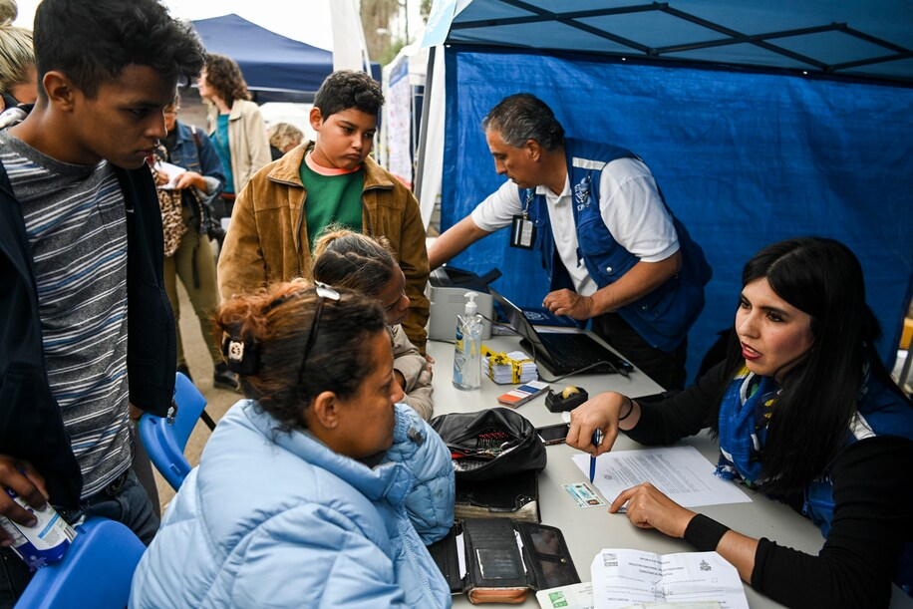
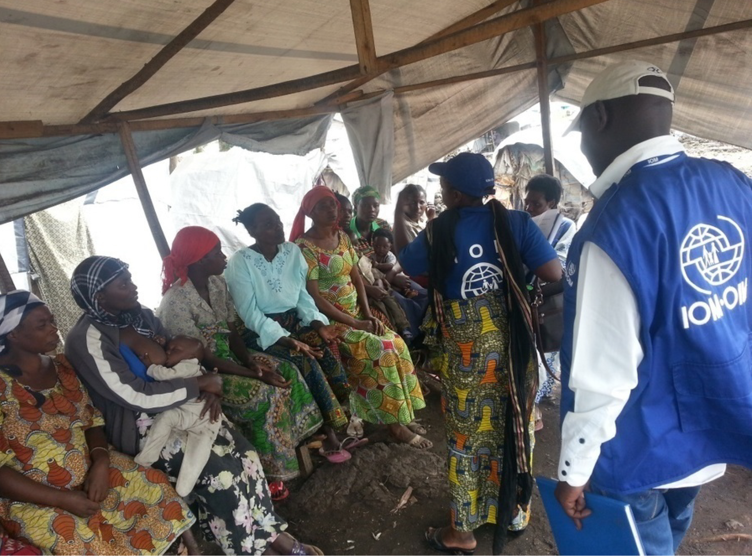
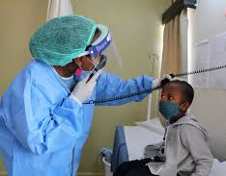
Remisiones para el reasentamiento
Las vulnerabilidades y necesidades de protección particulares de las personas LGBTIQ+ de interés se integran y resuelven en las categorías de reasentamiento vigentes. Según las circunstancias, las personas LGBTIQ+ pueden pertenecer a una de estas categorías:
Protección jurídica o física
Reunificación familiar
Sobrevivientes de violencia o tortura
Necesidades médicas
Mujeres y niñas en situación de riesgo
Niños, niñas y adolescentes en situación de riesgo
83
Notes:
Remisiones para el reasentamiento
Las vulnerabilidades y necesidades de protección particulares de las personas LGBTIQ+ de interés se integran y resuelven en las categorías de reasentamiento vigentes. Dicho de otra manera, no existen categoría especiales vinculadas únicamente a la orientación sexual, la identidad de género, la expresión de género y las características sexuales.
Los casos LGBTIQ+ en los que se necesita un reasentamiento deben ajustarse a alguna de las categorías a continuación, más específicas, para que la solicitud de reasentamiento se estudie. En función de las circunstancias, cabe la posibilidad de que las personas LGBTIQ+ que buscan protección en ámbito internacional reúnan los requisitos para ser reasentadas en un tercer país dentro de una de estas categorías:
Necesidades en materia de protección jurídica o física
Sobrevivientes de violencia o tortura
Mujeres y niñas en situación de riesgo
Niños, niñas y adolescentes en situación de riesgo
Reunificación familiar
Necesidades médicas
----
Duración: 30 minutos para las diapositivas 82 a 91.
[Descripción de la imagen: Imágenes de personal del ACNUR y la OIM prestando ayuda a migrantes y personas desplazadas forzosas].

Slide 84
Aunque en muchos casos LGBTIQ+ estará justificado realizar una remisión de urgencia o emergencia, se deben valorar sus particularidades caso por caso. En ese diagnóstico se utilizará la Herramienta para identificar personas en mayor riesgo.
Una vez confirmada la idoneidad y aceptación del caso, puede que algunas personas requieran medidas temporales de protección, como el acceso a un lugar de acogida seguro, que se las traslade a un centro en una zona urbana, o una evacuación a instalaciones o centros de tránsito de emergencia.
La SOGIESC de una persona puede resultar de suma importancia a la hora de determinar su condición de refugiada o para su caso de reasentamiento, o se puede comunicar en un momento posterior del proceso. Algunas personas huyen de su país por razones diversas, pero corren graves riesgos de protección que tienen que ver con su SOGIESC.
DIAGNÓSTICO de las necesidades en materia de reasentamiento
Las necesidades en materia de reasentamiento de una persona se han de diagnosticar sin hacer referencia a la discreción o a lo que podría “tolerar dentro de lo razonable” si volviera al país de origen. Ambos criterios se han rebatido porque suponen una vulneración de los derechos humanos.
84
Notes:
Prioridades en cuanto al reasentamiento
Al evaluar la prioridad de reasentamiento de la solicitud de una persona LGBTIQ+, hemos de tener en mente que:
Aunque en algunos casos LGBTIQ+ estará justificado realizar una remisión de urgencia o emergencia, se deben valorar sus particularidades caso por caso. Esto viene condicionado por las circunstancias concretas de la persona LGBTIQ+ y el contexto en el país de asilo. El personal puede utilizar la Herramienta para identificar personas en mayor riesgo del ACNUR al iniciar la tramitación prioritaria de un reasentamiento.
Debemos recordar que tal vez se necesite un reasentamiento de emergencia para garantizar la seguridad de aquellas personas que hayan recibido amenazas graves que atenten contra su integridad física o su vida en el país de asilo, ya vengan de agentes estatales o no estatales. Como se recoge en el Manual de reasentamiento del ACNUR, “pueden ser necesarios el procesamiento o la evacuación de emergencia debido a que un procesamiento prolongado puede exacerbar los riesgos de seguridad”.
Tengan en cuenta que se trata de una herramienta para determinar qué personas refugiadas corren peligro. No es un recurso decisivo en el diagnostico de las necesidades y la prioridad en cuanto a la determinación de la condición de reasentamiento para personas refugiadas de las que ya se sabe que corren riesgos graves. Una vez que un Estado de reasentamiento confirma la idoneidad y aceptación del caso, puede que algunas personas requieran medidas temporales de protección, como el acceso a un lugar de acogida seguro, que se las traslade a un centro en una zona urbana, o una evacuación a instalaciones o centros de tránsito de emergencia.
Sin embargo, las directrices del ACNUR sobre la determinación de la condición de reasentamiento no consideran que esto forme parte del diagnóstico de las necesidades en materia de reasentamiento. Tiene más pertinencia para la respuesta de protección general en el país de asilo y para los acuerdos en torno a la determinación de la condición de reasentamiento si la persona LGBTIQ+ de interés es apta para el reasentamiento y el país de reasentamiento la ha aceptado. Tengan en cuenta que suele haber más personas del mismo país de origen en las instalaciones o centro de tránsito y tránsito de emergencia.
Por este motivo, hemos de sopesar si enviar a una persona LGBTIQ+ a una instalación de tránsito concreta la hará correr más peligro. Muchas veces, la mejor opción puede ser remitirla directamente al país de reasentamiento. La SOGIESC de una persona puede resultar de suma importancia a la hora de determinar su condición de refugiada o para su caso de reasentamiento, o se puede comunicar en un momento posterior del proceso. Algunas personas huyen de su país por razones diversas, pero corren graves riesgos de protección que tienen que ver con su SOGIESC.
Las necesidades en materia de reasentamiento de una persona se han de diagnosticar sin hacer referencia a la discreción o a lo que podría “tolerar dentro de lo razonable” si volviera al país de origen. Ambos criterios se han rebatido porque suponen una vulneración de los derechos humanos básicos y fundamentales.
----
Duración: 30 minutos para las diapositivas 82 a 91.
[Descripción de la imagen: primer plano de una persona que escribe en un cuaderno].

Slide 85
El formulario de solicitud de reasentamiento (RRF) tiene que plasmar con claridad las necesidades particulares en materia de protección y reasentamiento que se deben a la SOGIESC de una persona (ya sea percibida o declarada). Eso incluye la información jurídica y sobre protección en lo relativo al trato que se dispensa a las personas LGBTIQ+ en los países de origen (CoO) y asilo (CoA).
También hay que dejar constancia de todos los motivos de inquietud que la persona en cuestión tenga en común con otros individuos del país de origen o asilo.
La noción de dependencia es un aspecto fundamental de la consideración de parentesco. A efectos de procesar las solicitudes de reasentamiento, el ACNUR entiende que las parejas del mismo género constituyen una unidad familiar.
formulario de solicitud de reasentamiento (RRF)
85
Notes:
Formulario de solicitud de reasentamiento
Veamos ahora el formulario de solicitud de reasentamiento (RRF, por sus siglas en inglés).
El formulario de solicitud de reasentamiento tiene que plasmar con claridad las necesidades particulares en materia de protección y reasentamiento que se deben a la SOGIESC de una persona (ya sea percibida o declarada).
Eso incluye la información jurídica y sobre protección en lo relativo al trato que se dispensa a las personas LGBTIQ+ en los países de origen y asilo (CoO y CoA respectivamente, por sus siglas en inglés).
También hay que dejar constancia de todos los motivos de inquietud que la persona en cuestión tenga en común con otros individuos del país de origen o asilo.
La noción de dependencia es un aspecto fundamental de la consideración de parentesco. A efectos de procesar las solicitudes de reasentamiento, se entiende que las parejas del mismo género constituyen una unidad familiar. Se introducirán como un único caso, no como dos casos vinculados.
Ambas personas deben aparecer bajo el encabezado de la sección 2. Si no viven juntas, hay que especificar la razón en la sección 7.
----
Duración: 30 minutos para las diapositivas 82 a 91.
[Descripción de la imagen: primer plano de una persona que apunta información en un formulario].

Slide 86
No todos los países de reasentamiento dan el visto bueno a la inmigración de parejas del mismo género por reunificación familiar. Algunos exigen que demuestren que vivían juntas o que la relación se registró formalmente.
En el caso de las personas transgénero, se debe preguntar por el nombre, género, tratamiento y pronombres con los que se identifican.
No olvide que la identidad de género con la que una persona se defin se debe aceptar independientemente de lo que conste en los documentos jurídicos o de si la persona se ha sometido a un tratamiento quirúrgico u hormonal.
formulario de solicitud de reasentamiento (RRF)
El formulario de solicitud de reasentamiento, el registro y los demás documentos tienen que reflejar el nombre, género y pronombres correctos.
86
Notes:
Formulario de solicitud de reasentamiento (continuación)
No todos los países de reasentamiento dan el visto bueno a la inmigración de parejas del mismo género por reunificación familiar. Algunos exigen que demuestren que vivían juntas o que la relación se registró formalmente.
En el caso de las personas transgénero, se debe preguntar por el nombre, género, tratamiento y pronombres con los que se identifican.
No olviden que la identidad de género con la que una persona se define se debe aceptar independientemente de lo que conste en los documentos jurídicos o de si la persona se ha sometido a un tratamiento quirúrgico u hormonal.
El formulario de solicitud de reasentamiento, el registro y demás documentos tienen que reflejar el nombre, género y pronombres correctos.
----
Duración: 30 minutos para las diapositivas 82 a 91.
[Descripción de la imagen: primer plano de una persona que apunta información en un formulario].

Slide 87
Si los documentos jurídicos del país de asilo o de origen recogen el nombre y el género correctos, se anotarán en el apartado de datos biológicos (bajo “Nombre” y “Sexo”) y se emplearán en todo el RRF.
Si los documentos jurídicos del país de asilo o de origen recogen el nombre y el sexo asignados al nacer (o incorrectos), se anotarán en el apartado de datos biológicos (bajo “Nombre” y “Sexo”).
El nombre elegido se apuntará en el campo de los alias o apodos, y a lo largo del RRF se utilizarán los pronombres y el género elegidos por la persona.
formulario de solicitud de reasentamiento (RRF): documentación
Si un miembro de un caso que no es el cabeza de familia manifiesta tener una SOGIESC diversa y pide mantenerlo en secreto, esa información no se revelará a los demás miembros del caso incluso si la persona con SOGIESC diversa es un niño, niña o adolescente.
87
Notes:
Formulario de solicitud de reasentamiento (continuación)
La directiva a continuación sobre cómo reflejar el nombre, los pronombres, el tratamiento y el género de las personas transgénero se ha extraído de la herramienta de diagnóstico del reasentamiento del ACNUR:
Si los documentos jurídicos del país de asilo o de origen recogen el nombre y el género correctos, se anotarán en el apartado de datos biológicos (bajo “Nombre” y “Sexo”) y se emplearán en todo el RRF.
Si los documentos jurídicos del país de asilo o de origen recogen el nombre y el sexo asignados al nacer (o incorrectos), se anotarán en el apartado de datos biológicos (bajo “Nombre” y “Sexo”).
El nombre actual se apuntará en el campo de los alias o apodos, y a lo largo del resto del RRF se utilizarán los pronombres y el género elegidos por la persona.
Si un miembro de un caso que no es el cabeza de familia manifiesta tener una SOGIESC diversa y pide mantenerlo en secreto, esa información no se revelará a los demás miembros del caso incluso si la persona con SOGIESC diversa es un niño, niña o adolescente.
----
Duración: 30 minutos para las diapositivas 82 a 91.
[Descripción de la imagen: primer plano de una persona que apunta información en un formulario].

Slide 88
Cabe la posibilidad de que algunas personas refugiadas LGBTIQ+ hayan mantenido o mantengan una relación por obligación con personas de otro género con las que hayan tenido descendencia.
Es fundamental aconsejar a las personas refugiadas que hablen con total franqueza sobre la estructura familiar de su hogar desde el principio.
Si no revelan esas relaciones con personas de otro género o la existencia de descendencia con dichas parejas hasta una fase posterior del proceso, esto puede afectar negativamente a la credibilidad de su caso.
Asesoramiento para personas refugiadas con situaciones familiares complejas
También es posible que resulte más difícil llevar a cabo una reunificación familiar si ya se han reasentado.
88
Notes:
Asesoramiento para personas refugiadas con situaciones familiares complejas
Las siguientes orientaciones están pensadas para facilitar el asesoramiento necesario a las personas refugiadas LGBTIQ+ que mantengan relaciones con personas de otro género (debido a un matrimonio forzado, por ejemplo) y que tengan descendencia:
Cabe la posibilidad de que algunas personas refugiadas LGBTIQ+ hayan mantenido o mantengan una relación impuesta o por obligación con personas de otro género con las que hayan tenido descendencia. Esto se refiere a cualquier persona LGBTIQ+ refugiada independientemente de su género.
Es fundamental aconsejar a las personas refugiadas que hablen con total franqueza sobre la estructura familiar de su hogar desde el principio.
Si no revelan esas relaciones con personas de otro género o la existencia de descendencia con dichas parejas hasta una fase posterior del proceso, esto puede afectar negativamente a la credibilidad de su caso.
También es posible que resulte más difícil llevar a cabo una reunificación familiar si ya se han reasentado.
----
Duración: 30 minutos para las diapositivas 82 a 91.
[Descripción de la imagen: La Embajadora de Buena Voluntad del ACNUR Kristin Davis habla con una persona de interés que lleva un bebé en brazos].

Slide 89
No se debe reasentar a las personas refugiadas LGBTIQ+ en lugares donde puedan sufrir una revictimización o verse aisladas.
Expliquen qué asistencia se ofrece en el país de reasentamiento. Los Estados que concentran los esfuerzos en personas LGBTIQ+ de interés pueden responder mejor a sus necesidades.
Tengan en cuenta si se reconocen los derechos de reunificación familiar de las parejas del mismo género.
También hay que sopesar el tiempo que se tarda en procesar los casos LGBTIQ+
Consideraciones relativas
al país de reasentamiento
89
Notes:
Consideraciones relativas al país de reasentamiento
Hay varios aspectos que no se pueden dejar de lado al reflexionar sobre cuál es el país de reasentamiento más indicado para cubrir las necesidades de una persona con SOGIESC diversa.
Es común que las personas LGBTIQ+ se sometan al proceso de integración en solitario. No se las debe reasentar en lugares donde puedan sufrir una revictimización o verse aisladas.
Algunas personas tienen necesidades especiales en lo relativo a la atención de la salud mental y física y la asistencia económica. Dejen claro la ayuda que tienen a su disposición.
Los Estados que se centran de forma positiva en las personas LGBTIQ+ de interés pueden responder mejor a sus necesidades.
Tengan en cuenta si se reconocerá el derecho a la reunificación familiar cuando se trata de parejas del mismo género si la persona en cuestión se ha separado de su cónyuge o pareja.
Piensen en situaciones anteriores en las que la persona mantuvo relaciones con parejas de otro género (por ejemplo, un matrimonio heterosexual forzado) y tuvo descendencia.
También hay que sopesar el tiempo que se tarda en procesar los casos.
Tengan también en cuenta que haberse dedicado al trabajo sexual en algún momento del pasado también puede dificultar el reasentamiento. Las actividades de ese tipo se deben considerar como una señal de vulnerabilidad.
----
Duración: 30 minutos para las diapositivas 82 a 91.
[Descripción de la imagen: un primer plano de un mapamundi y un pasaporte].

Slide 90
Al valorar las posibilidades en cuanto a países de reasentamiento para solicitantes LGBTIQ+, tengan presente que:
Todos los países de reasentamiento deben cumplir las normas fundamentales de protección.
Ahora trataremos varios aspectos que se deben tener en cuenta al remitir un caso LGBTIQ+ a un posible país de reasentamiento.
Las siguientes preguntas nos ayudarán a decidir qué país de reasentamiento es el más indicado.
¿Las leyes y políticas que tienen que ver con la SOGIESC son respetuosas con estas personas y no las discriminan?
¿La forma de acceder a protección policial, el mercado laboral, la atención sanitaria, la educación y demás servicios es respetuosa con estas personas y no las discrimina?
¿Qué actitudes sociales hacia las personas LGBTIQ+ predominan?
¿Las disposiciones migratorias permiten la reagrupación de cónyuges o parejas?
¿Existen servicios posteriores a la llegada al país destinados a personas refugiadas LGBTIQ+ con necesidades particulares?
¿Las ONG y los demás proveedores de servicios han recibido capacitación sobre cómo prestar asistencia a personas refugiadas LGBTIQ+?
¿Hay organizaciones comunitarias del ámbito LGBTIQ+ relacionadas? ¿Están conectadas con las organizaciones que asisten a la población refugiada?
Consideraciones relativas
al país de reasentamiento
90
Notes:
Consideraciones relativas al país de reasentamiento (continuación)
Las siguiente preguntas nos ayudarán a decidir qué país de reasentamiento es el más indicado:
¿Las leyes y políticas que tienen que ver con la SOGIESC son respetuosas con estas personas y no las discriminan?
¿La forma de acceder a protección policial, el mercado laboral, la atención sanitaria, la educación y demás servicios es respetuosa con estas personas y no las discrimina?
¿Qué actitudes sociales hacia las personas LGBTIQ+ predominan?
¿Las disposiciones migratorias permiten la reagrupación de cónyuges o parejas?
¿Existen servicios posteriores a la llegada al país destinados a personas refugiadas LGBTIQ+ con necesidades particulares?
¿Las ONG y los demás proveedores de servicios han recibido capacitación sobre cómo prestar asistencia a personas refugiadas LGBTIQ+?
¿Hay organizaciones comunitarias del ámbito LGBTIQ+ relacionadas? ¿Están conectadas con las organizaciones que asisten a la población refugiada?
¿Ya existe una comunidad procedente del mismo país de origen? ¿Sería un punto de apoyo o el origen de más discriminaciones?
Si un país no cumple todos los requisitos mencionados, eso no quiere decir que no pueda brindar protección y una solución —además de unas buenas condiciones de acogida— a una persona refugiada LGBTIQ+. No obstante, las condiciones generales del país receptor y su infraestructura de integración de las personas refugiadas LGBTIQ+ reasentadas allí se deben estudiar al recomendar que personas refugiadas LGBTIQ+ se reasienten en determinados países.
----
Duración: 30 minutos para las diapositivas 82 a 91.
[Descripción de la imagen: un primer plano de un mapamundi y un pasaporte].

Slide 91
CONSIDERACIÓN DEL reasentamiento
Ejercicio
Cuaderno - PÁGINA 52
Información sobre la oficina en el país:
PÁGINA 58
91
Notes:
Ejercicio: Consideración del reasentamiento
Ahora pasaremos a un ejercicio que nos ayudará a decidir si el reasentamiento es una buena elección para una persona refugiada LGBTIQ+ y a estar más familiarizados con la herramienta de diagnóstico del reasentamiento.
He repartido dos herramientas de diagnóstico del reasentamiento a todas las personas aquí presentes. Abran sus Cuadernos y encuentren las fichas del ejercicio y la hoja de información sobre la oficina en el país. A partir de los casos prácticos de Amal y Nur —y de esa hoja de información sobre la oficina en el país—, rellenen las herramientas de diagnóstico del reasentamiento y las fichas.
Para el paso 3 de la herramienta, pueden completar lo que saben a partir de la información proporcionada, y crear el resto en función de las mejores prácticas y de cómo cumplimentarían el formulario de solicitud de reasentamiento si estuvieran entrevistando a esta persona. Disponen de 40 minutos para acabar el ejercicio; es decir, 20 minutos por cada estudio de caso.
Ahora que hemos terminado las fichas y las herramientas, vamos a comentarlas. Empezaremos por Amal. ¿En qué se centrarían o destacarían en una entrevista de reasentamiento con Amal?
¿Qué aspectos se deberían tener en cuenta a la hora de buscar un país de reasentamiento para Amal? ¿Qué aprendieron al rellenar la herramienta de diagnóstico de reasentamiento para el caso de Amal?
Ahora le toca el turno a Nur. ¿En qué se centrarían o destacarían en la entrevista de reasentamiento con Nur? ¿Qué aspectos se deberían tener en cuenta a la hora de buscar un país en el que Nur pueda reasentarse? ¿Qué aprendieron al rellenar la herramienta de diagnóstico del reasentamiento para el caso de Nur? ¿En qué se diferencia el panorama de reasentamiento de ambas personas?
¿Qué dudas o preocupaciones surgirían a la hora de emplear la herramienta de diagnóstico del reasentamiento en su oficina? En su opinión, ¿cuáles son las limitaciones o carencias de esta herramienta?
----
Nota de facilitación: Encontrarán las instrucciones del ejercicio en la página 269 de la Guía de facilitación.
Duración: 85 minutos. 5 minutos para la descripción de la actividad; 40 minutos para la actividad (20 minutos por estudio de caso); 40 minutos para el debate en grupo (20 minutos por estudio de caso).

Slide 92
Puntos clave de aprendizaje
El reasentamiento como solución específicas para cada caso
Alentar
la transparencia
Atención y precisión en lo referente a la identidad de género
Urgencia y protección
1
2
3
4
92
Notes:
Puntos clave de aprendizaje
Los puntos clave de aprendizaje que hemos visto en este módulo son:
El acceso de las personas LGBTIQ+ a la repatriación voluntaria o la integración local puede ser limitado. El reasentamiento se debe estudiar como solución en función de cada caso.
Tal vez estas personas no sean conscientes de que su pareja del mismo género se puede reasentar en el mismo lugar que ellas y que, si también tienen hijos o hijas y parejas de otro género, tienen que ser muy claras al respecto. Debemos pedirles siempre que sean totalmente sinceras para así poder darles un asesoramiento adecuado.
Debemos tener especial cuidado y actuar con precisión al anotar el nombre, el género, el tratamiento y los pronombres de una persona de género diverso.
Para escoger un país de reasentamiento, hemos de estudiar si se trata de un caso urgente, si existen medidas de protección, el alojamiento y los demás servicios disponibles.
----
Duración: 1 minuto.

Slide 93
CONCLUSIÓN
93
Notes:
Conclusión
----
Nota de facilitación: Si se recopilaron preguntas al comienzo de la sesión de capacitación, ahora es un buen momento para repasarlas e indicar cuáles se han contestado ya en los contenidos del módulo, cuáles tendrán su respuesta en los próximos módulos y a cuáles hay que prestar más atención una vez estamos en este punto. Encontrará más orientaciones en la Guía de facilitación; más concretamente, en las secciones “Preguntas frecuentes” y “Cómo responder preguntas difíciles o inesperadas”.

Slide 94
Oficina de Población, Refugiados y Migración del Departamento de Estado de los Estados Unidos
La creación de este paquete de capacitación ha sido posible gracias al generoso apoyo del pueblo de los Estados Unidos de América recibido a través de la Oficina de Población, Refugiados y Migración del Departamento de Estado de los Estados Unidos como parte del proyecto “Sensitization and Adjudication Training on Refugees Fleeing Persecution Based on Sexual Orientation and Gender Identity” (Capacitación de sensibilización y arbitraje en relación con las personas refugiadas que huyen de la persecución por motivo de su orientación sexual e identidad de género). Su contenido no refleja necesariamente la postura de la Oficina de Población, Refugiados y Migración o de los Estados Unidos.
Notes:
La creación de este paquete de capacitación ha sido posible gracias al generoso apoyo del pueblo de los Estados Unidos de América recibido a través de la Oficina de Población, Refugiados y Migración del Departamento de Estado de los Estados Unidos como parte del proyecto “Sensitization and Adjudication Training on Refugees Fleeing Persecution Based on Sexual Orientation and Gender Identity” (Capacitación de sensibilización y arbitraje en relación con las personas refugiadas que huyen de la persecución por motivo de su orientación sexual e identidad de género). Su contenido no refleja necesariamente la postura de la Oficina de Población, Refugiados y Migración o de los Estados Unidos.

Slide 95
CONTACTO
Para obtener más información acerca de este paquete de capacitación, póngase en contacto con: OIM: Punto focal mundial en materia de LGBTIQ+ / SOGIESC LGBTIFocalPoint@iom.int ACNUR: Protección Comunitaria, División de Protección Internacional hqts00@unhcr.org
Visite también el sitio web “La inclusión social en los programas de la OIM” en https://www.iom.int/es/la-inclusion-social-en-los-programas-de-la-oim para encontrar los recursos y materiales de capacitación más actualizados.

